Slide 1
#ЖКХменяется

Slide 2
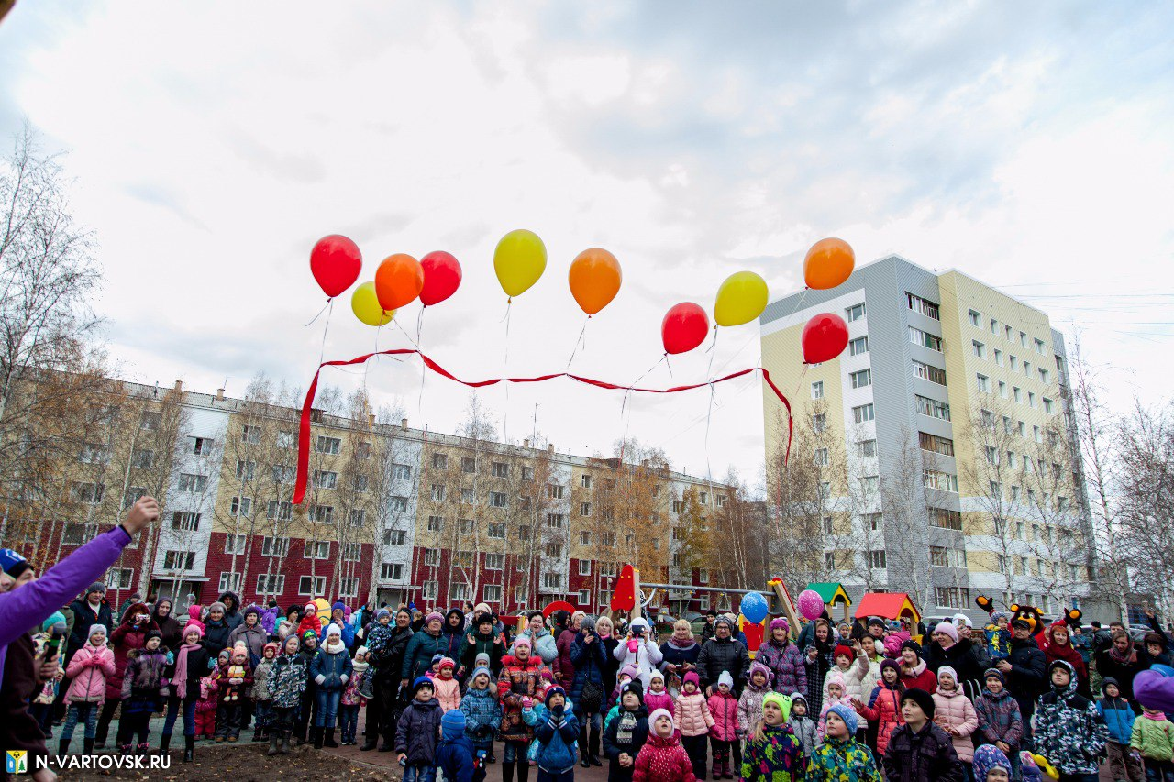
«Марафон благоустройства»
#ЖКХменяется

Slide 3
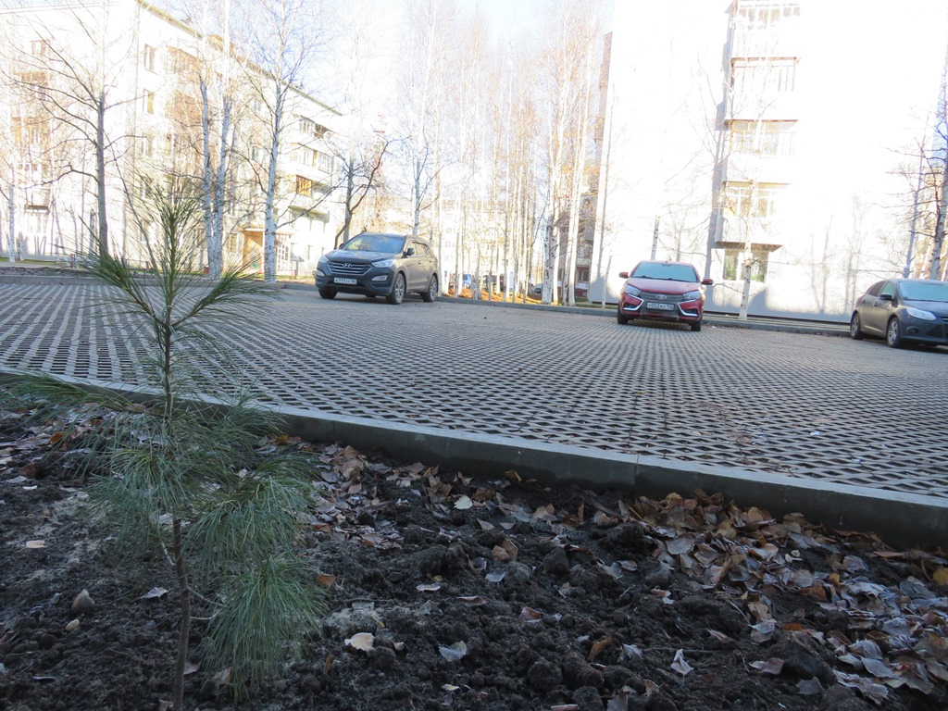
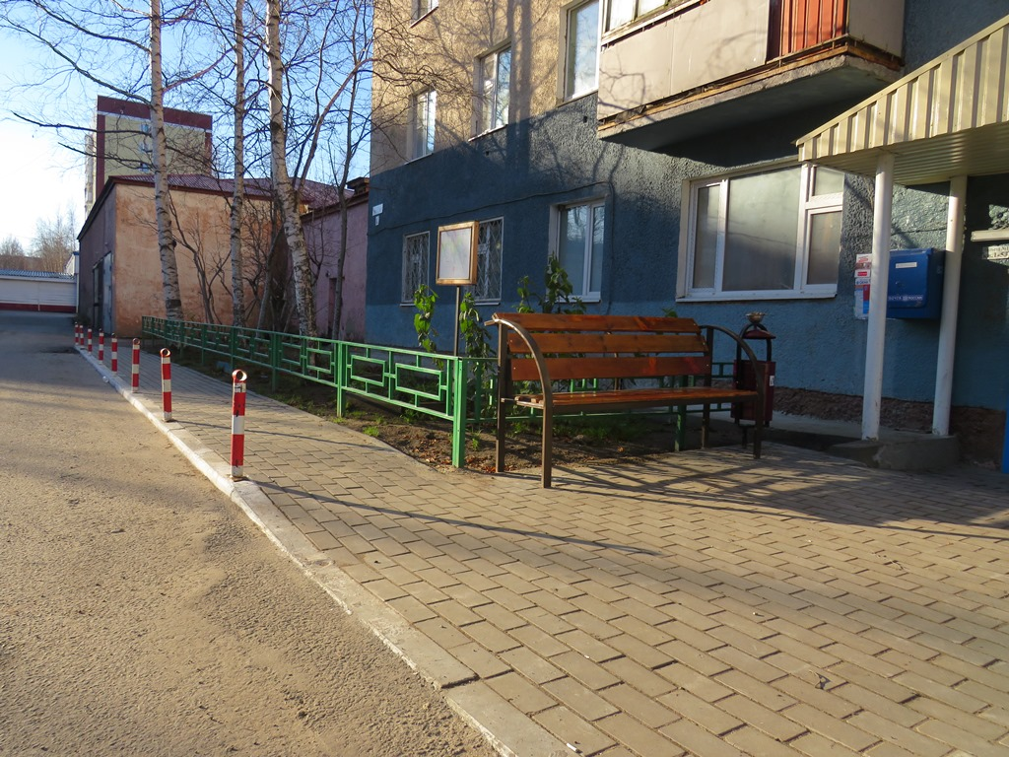
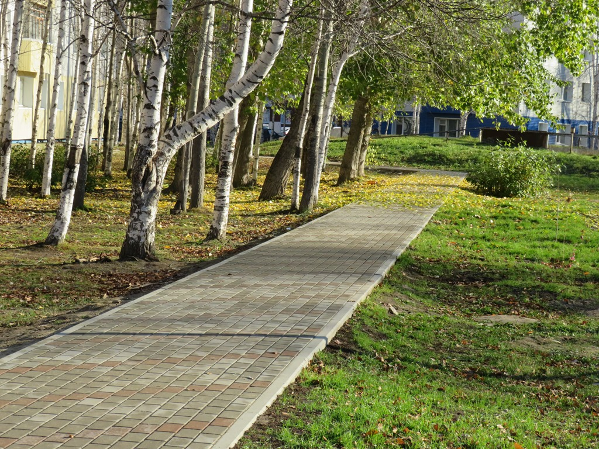
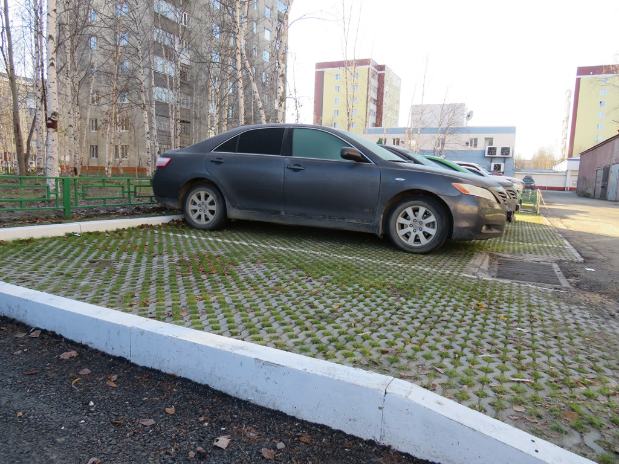
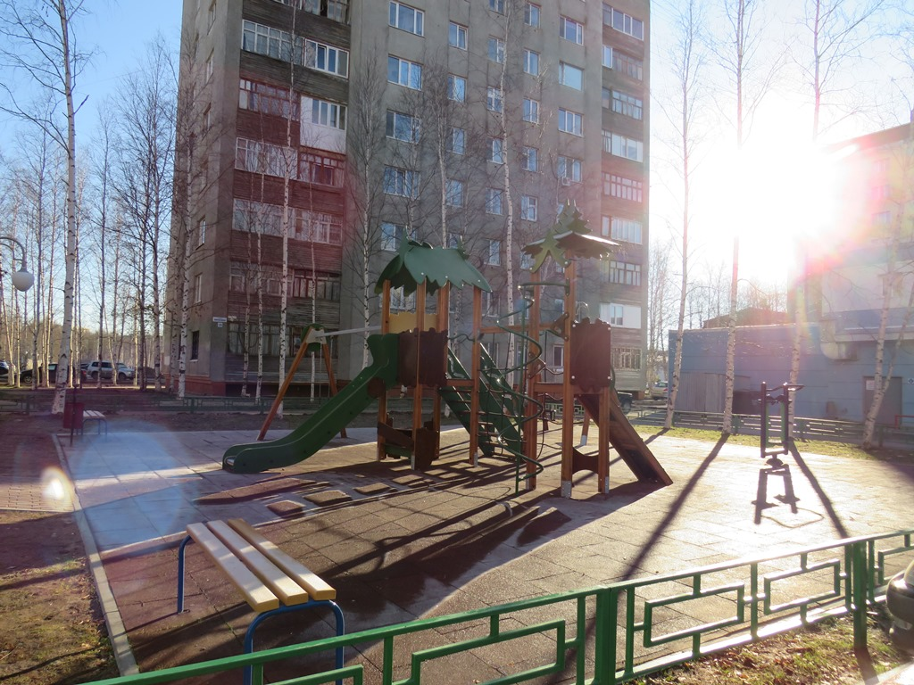
Как помочь жителям благоустроить свои дворы!!!
#ЖКХменяется

Slide 4
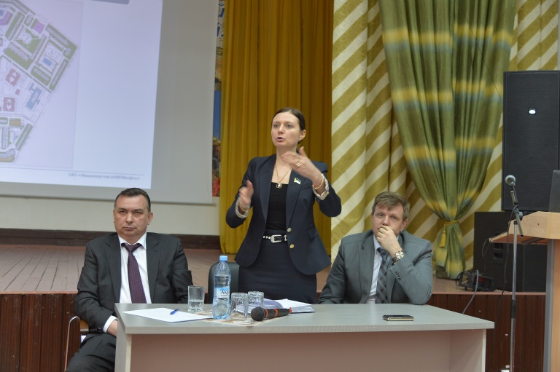
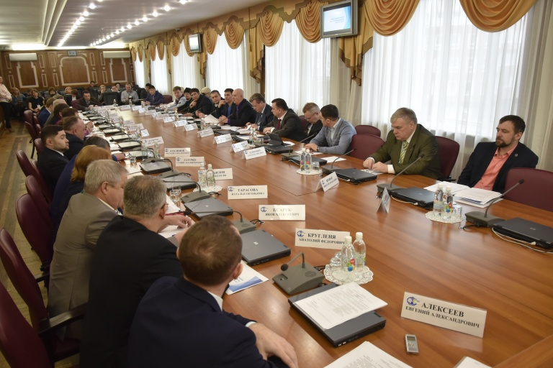
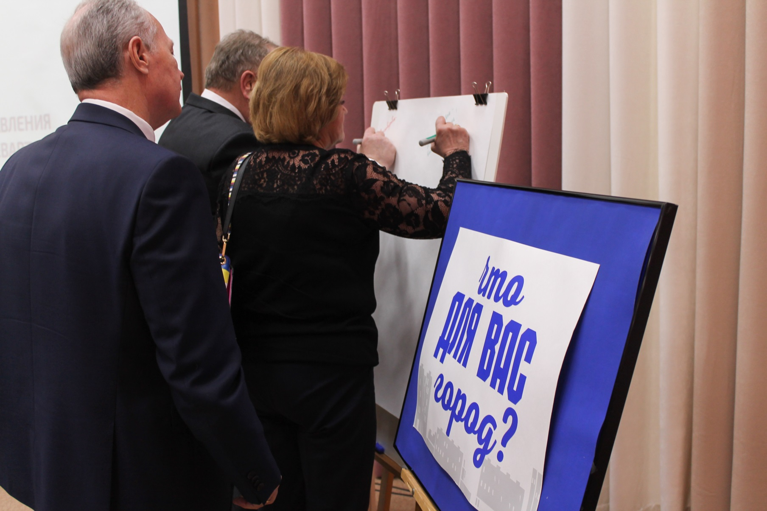
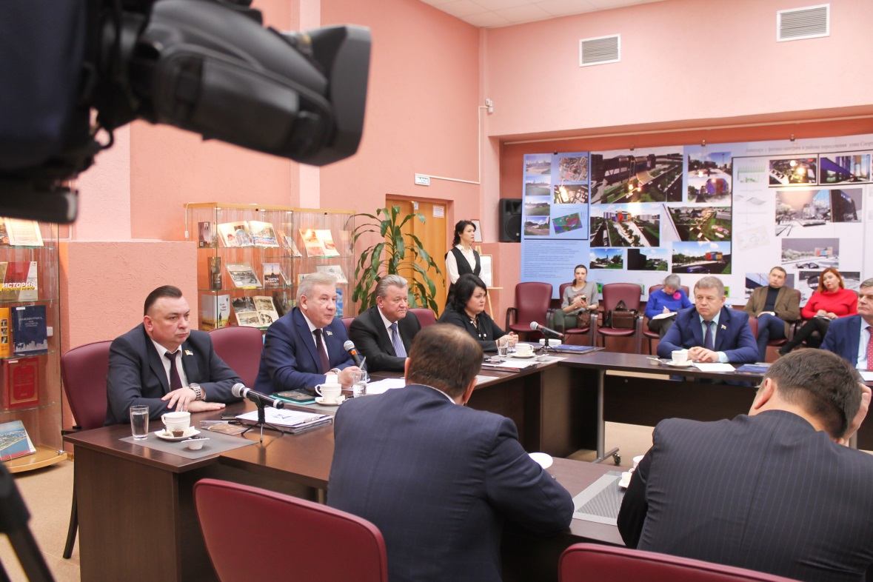
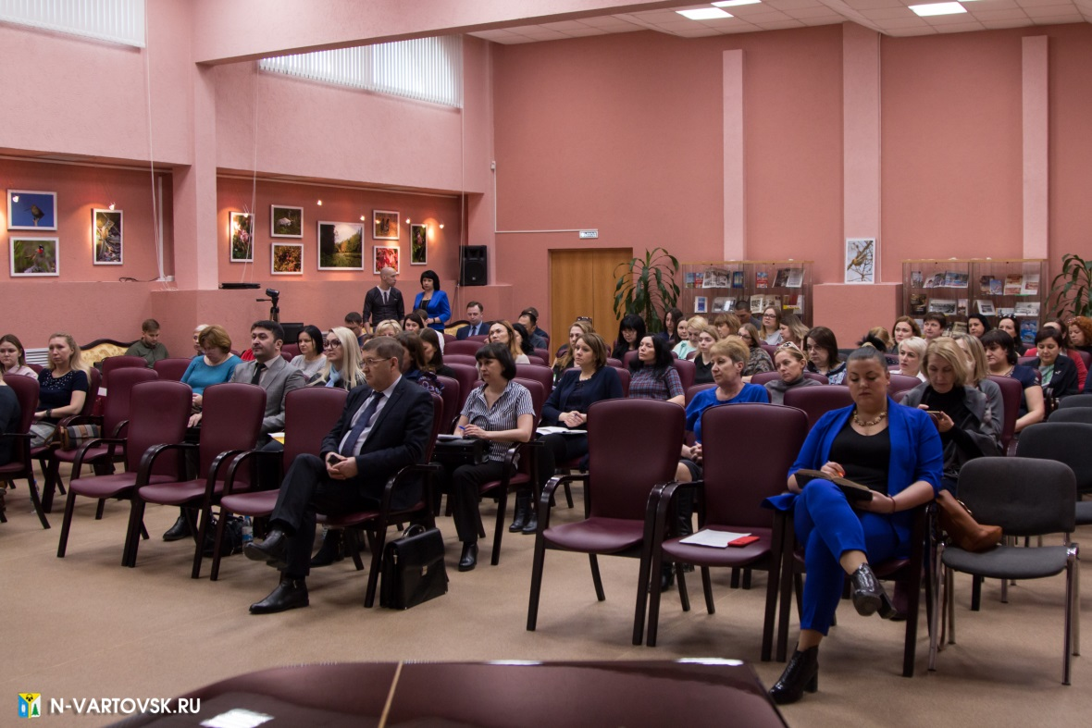
Шаг 1: создание при участии рядовых горожан, работников бюджетных организаций, депутатов Думы города, Общественников концепции комплексного благоустройства территории Нижневартовска с учётом местных климатических особенностей
#ЖКХменяется

Slide 5
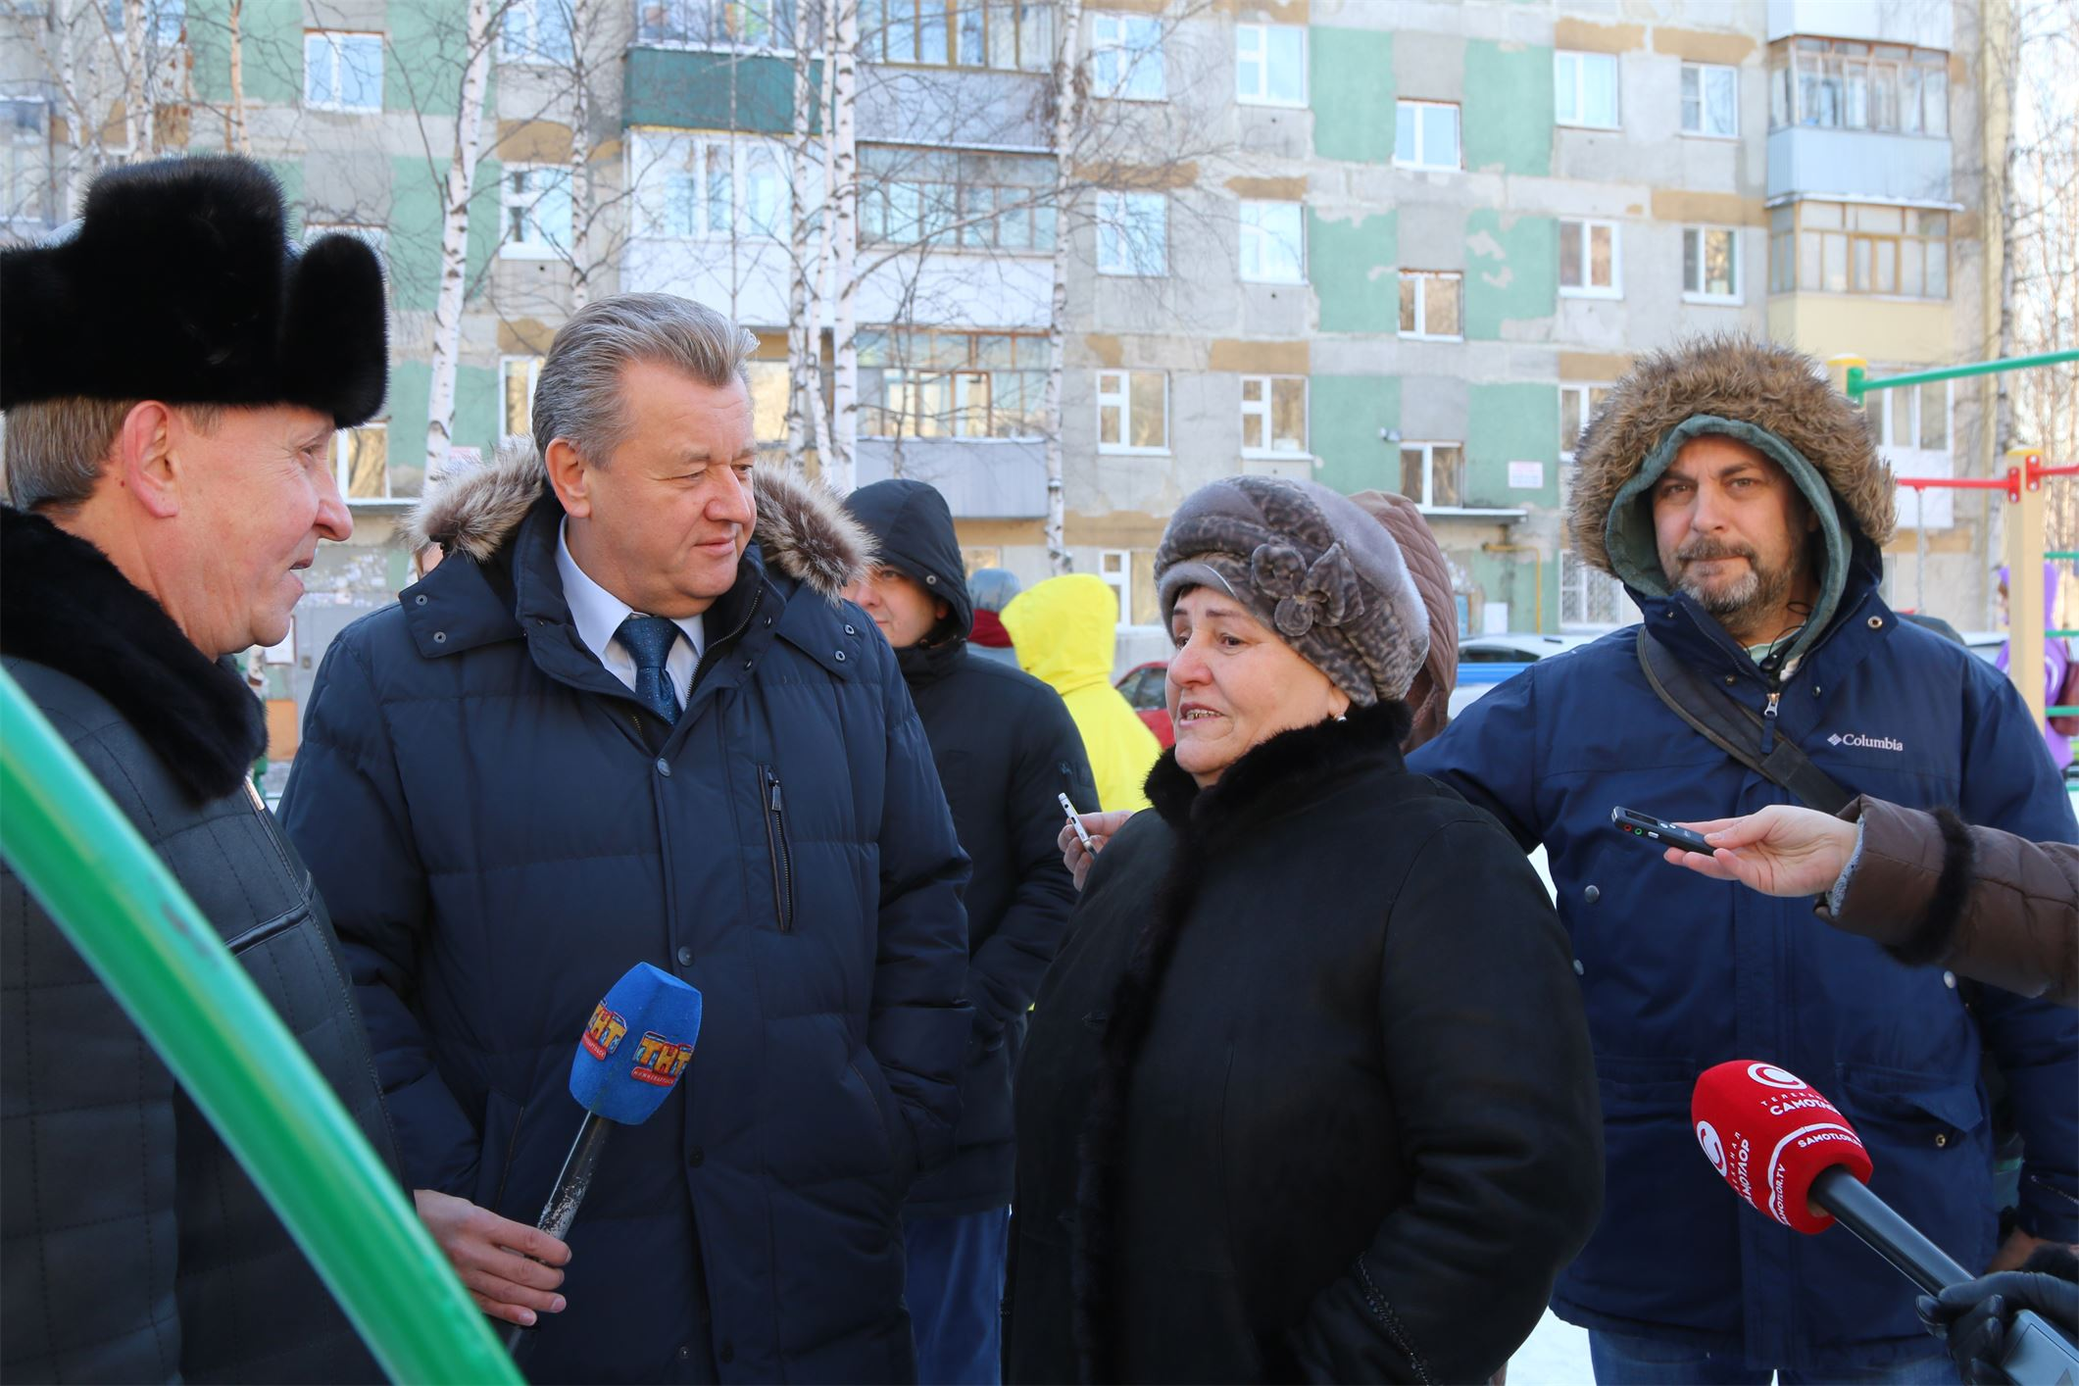
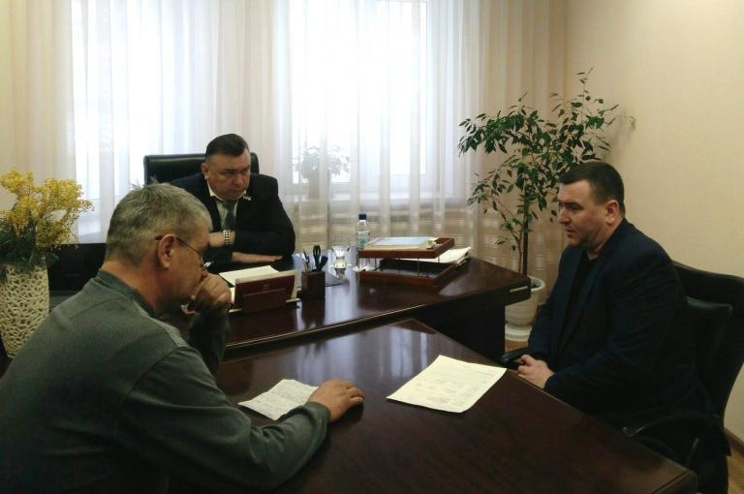
Шаг 2: сбор исходной информации посредством интерактивного опроса жителей города, через официальный сайт администрации города Нижневартовска, на встречах с жителями, рассмотрение обращений общественного совета, советов микрорайонов и советов домов
Жители (489 предложений)
Организации
(5 предложений)
Депутаты
(42 предложений)
Общественные
организации
(16 предложений)
Встречи УК, депутатов,
общественников с жителями
микрорайонов
(315 предложений)
Творческая группа
#ЖКХменяется

Slide 6
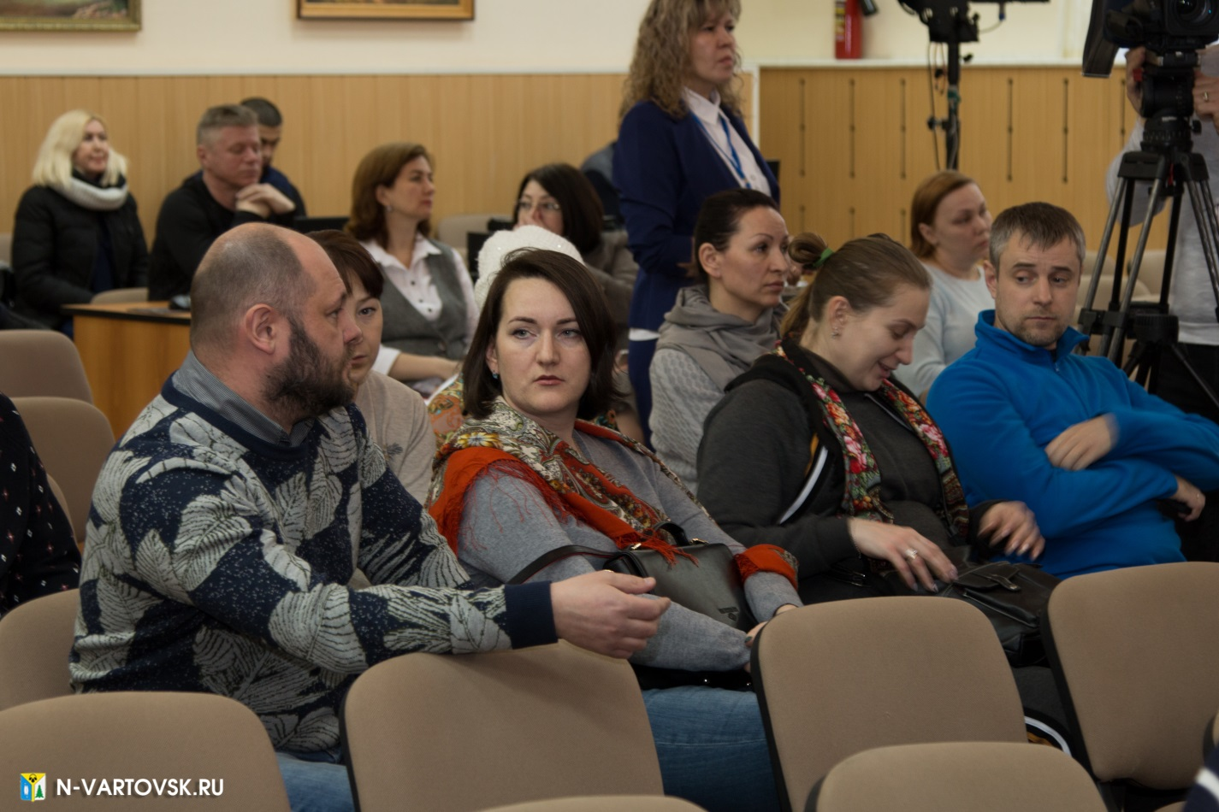
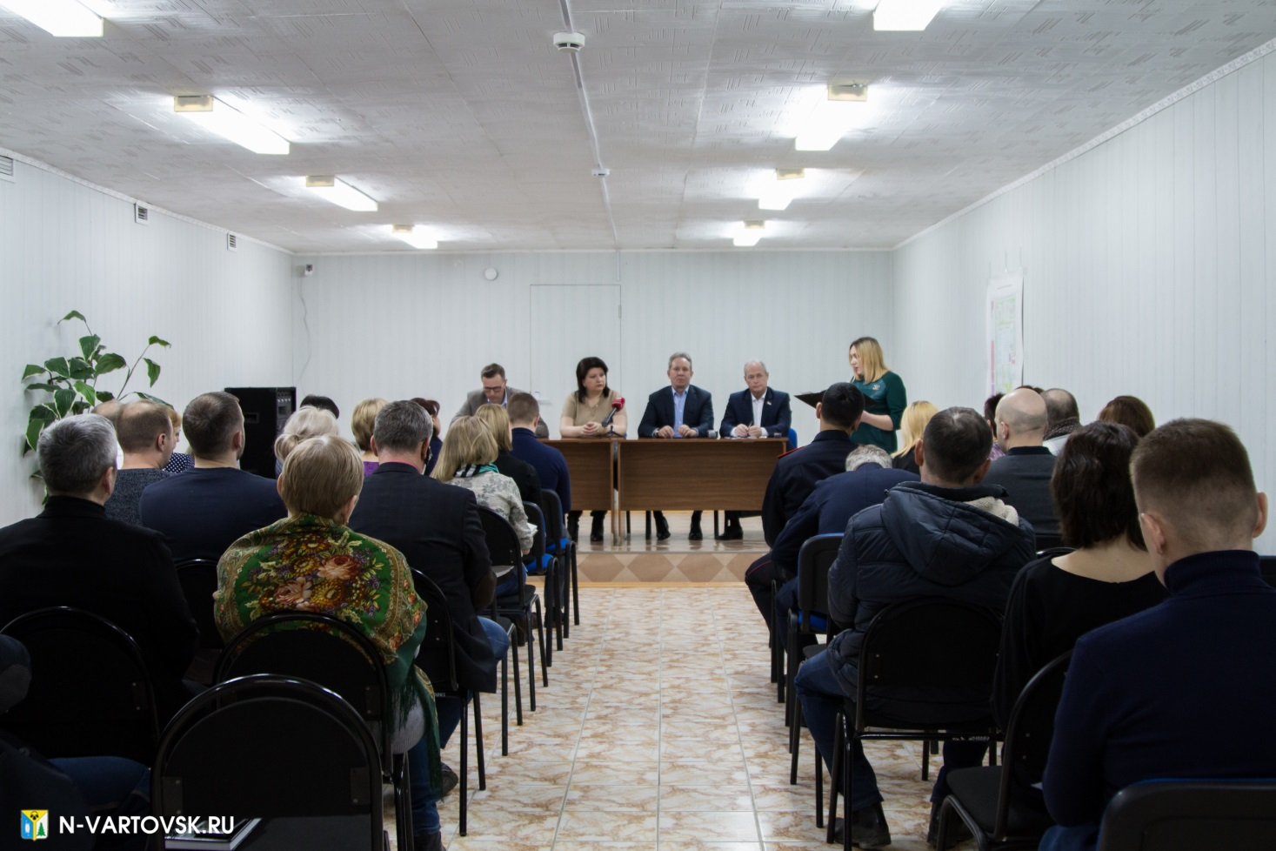
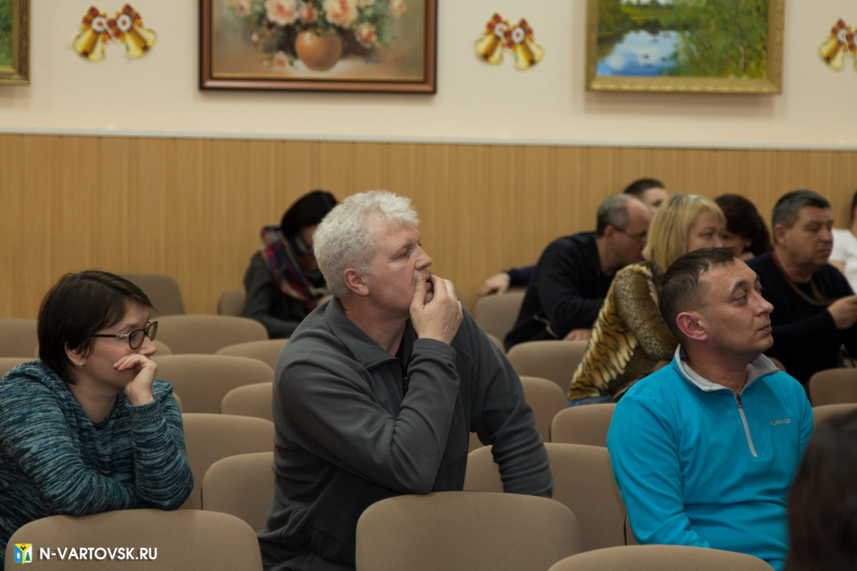
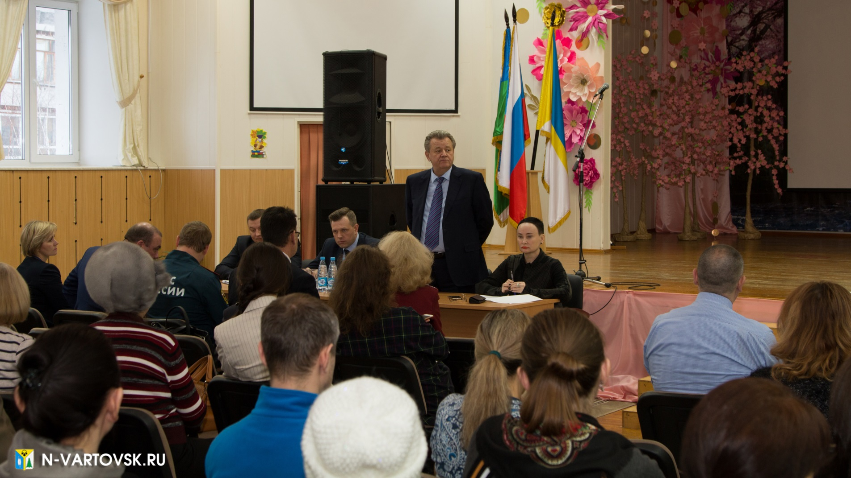
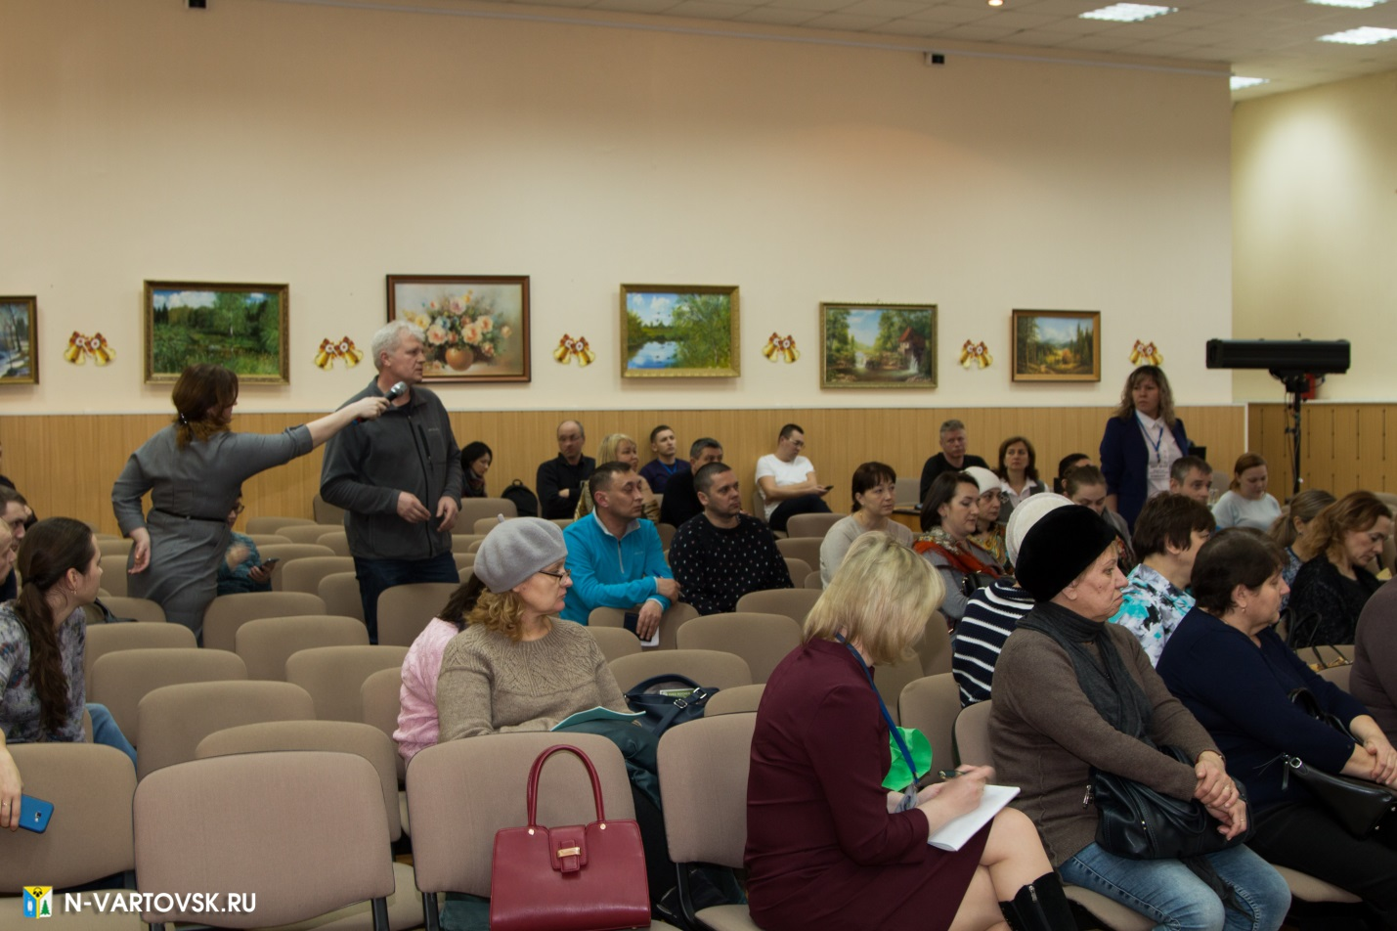
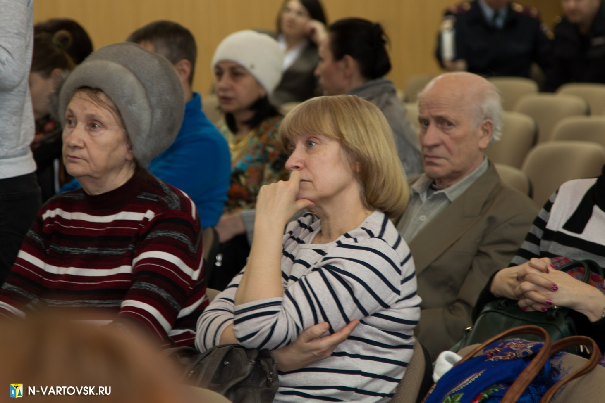
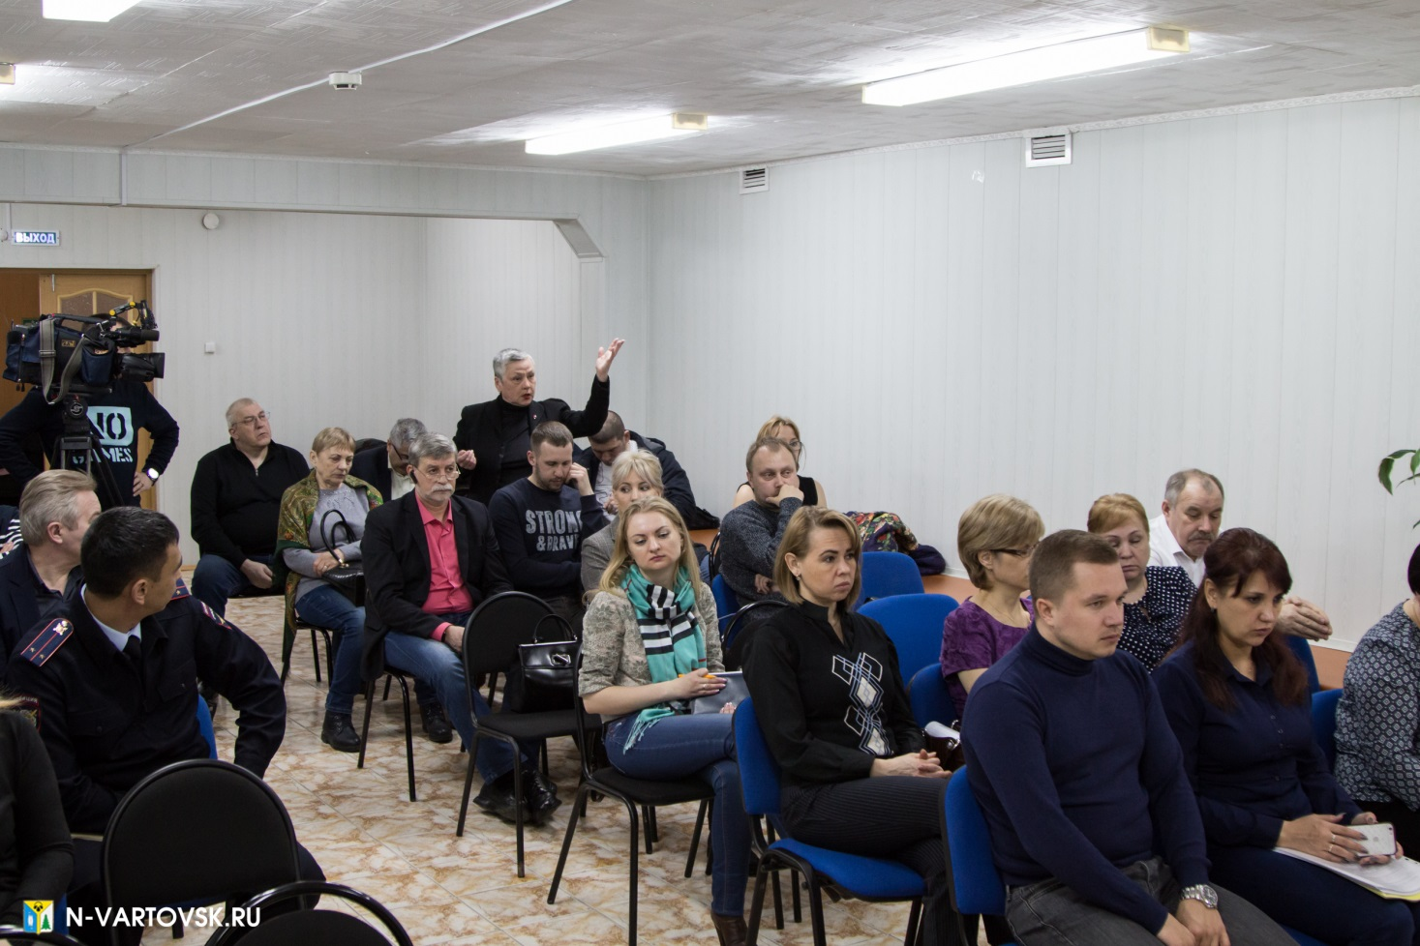
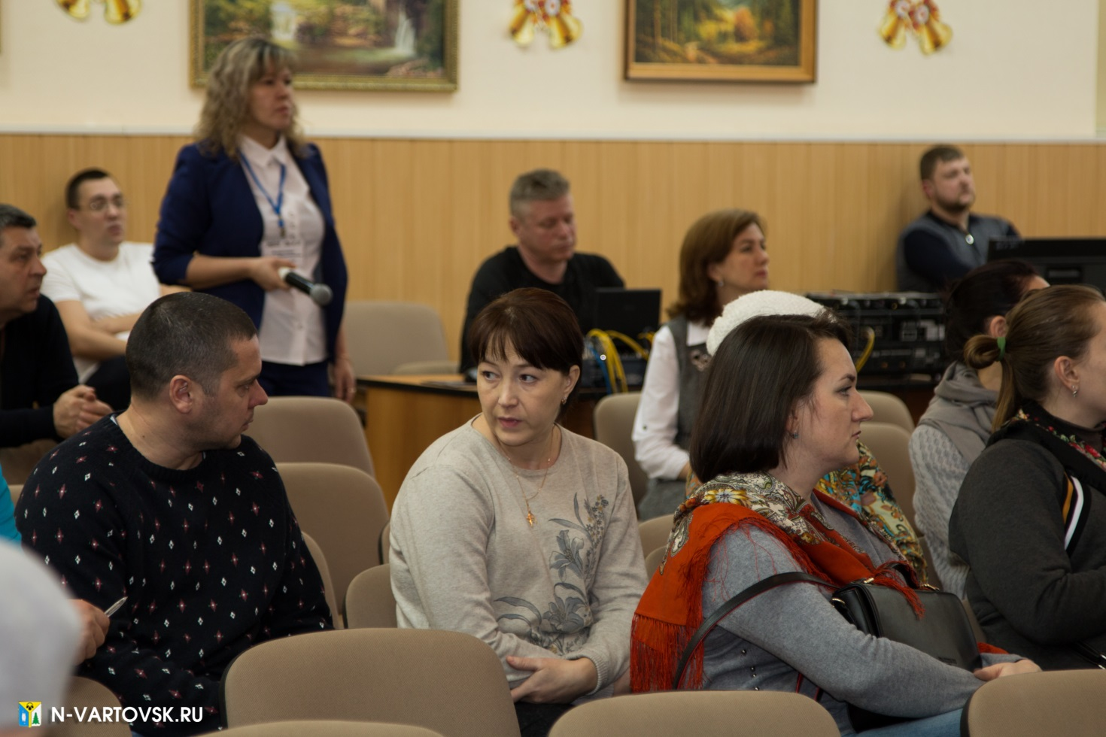
Шаг 3: проведение встреч администрацией города совместно с депутатским корпусом, членами Общественного совета города Нижневартовска по вопросам ЖКХ с жителями города, председателями советов МКД, с целью информирования населения о порядке и условиях участия в "Марафоне благоустройства"
#ЖКХменяется

Slide 7
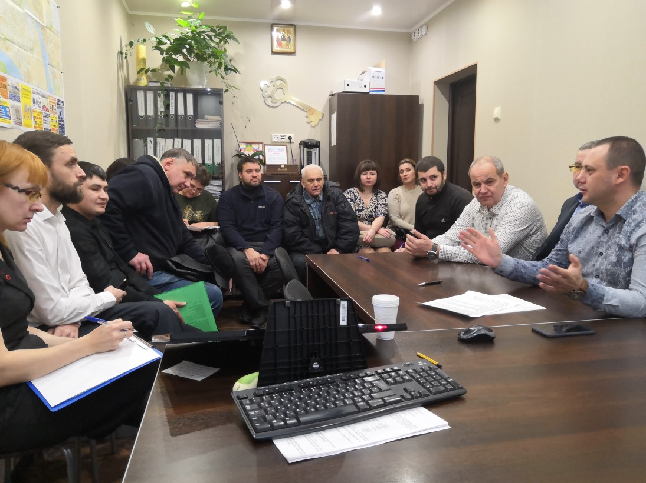
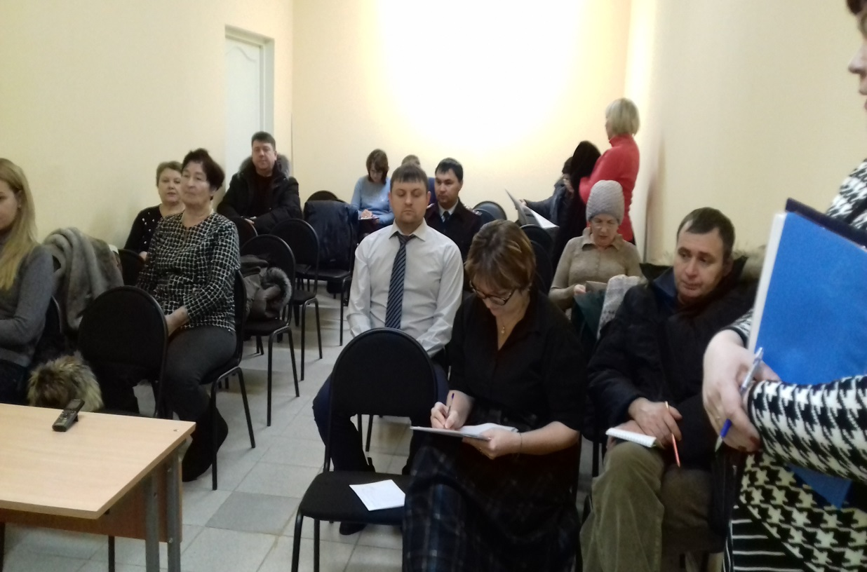
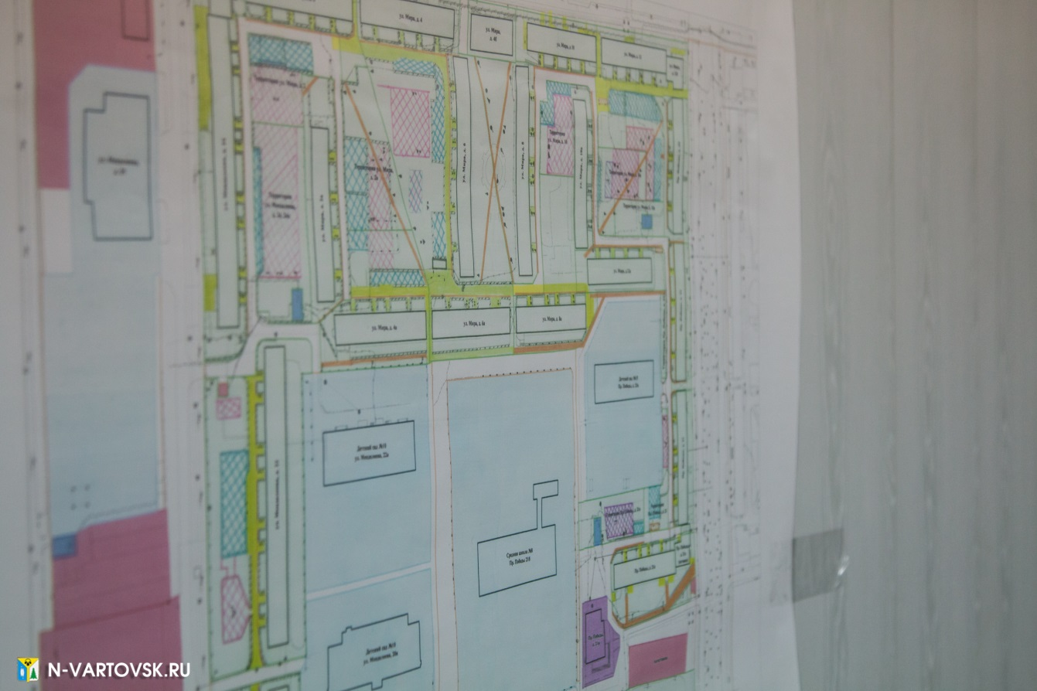
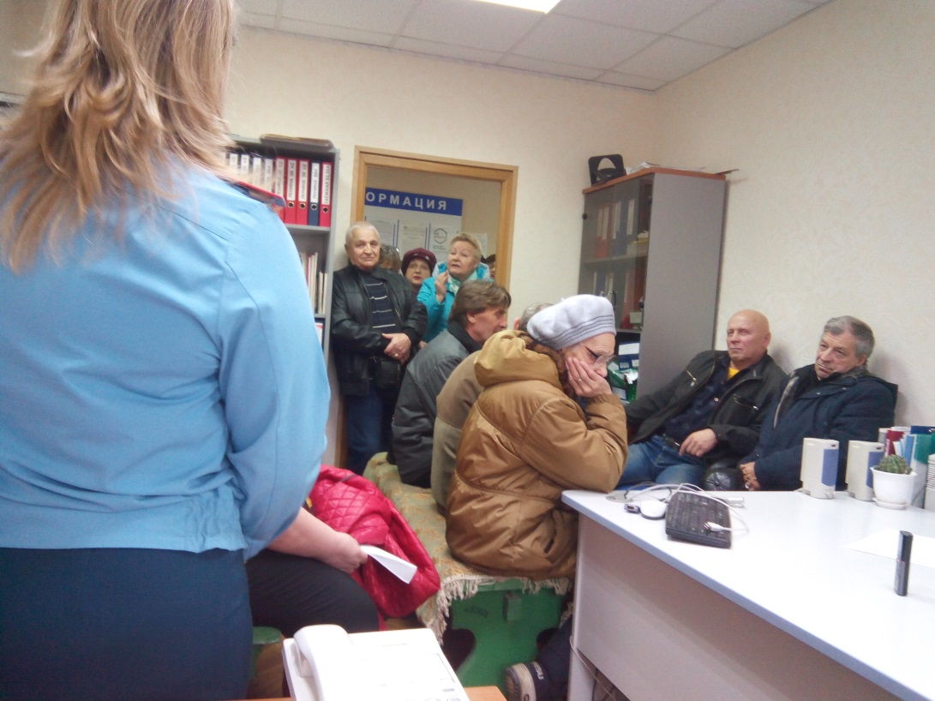
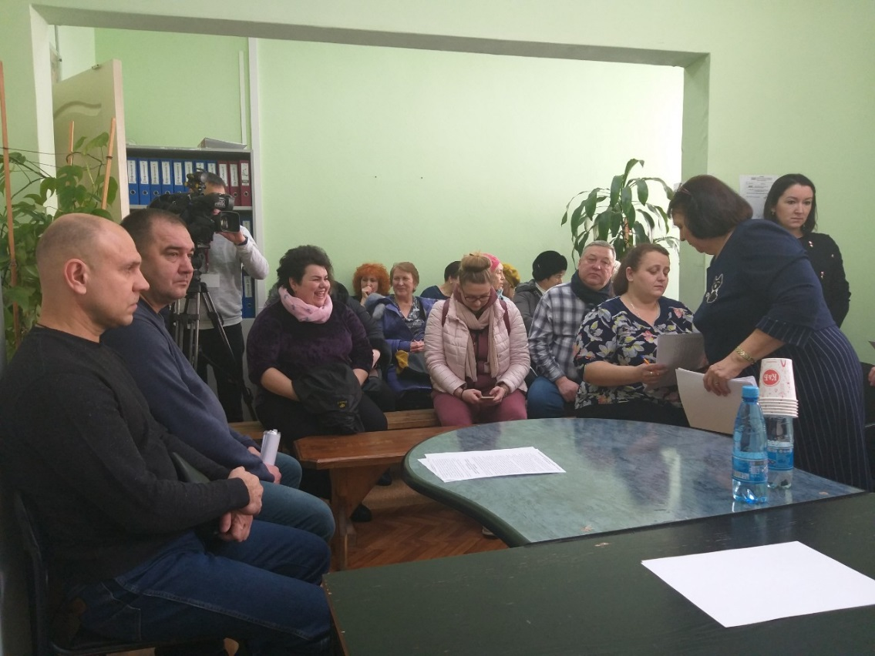
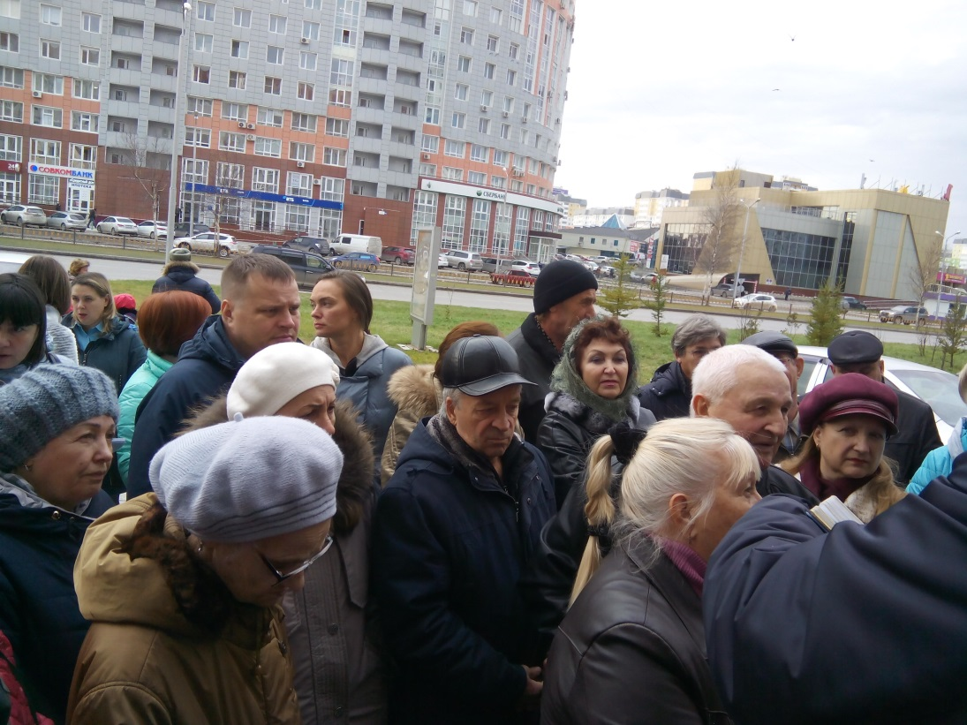
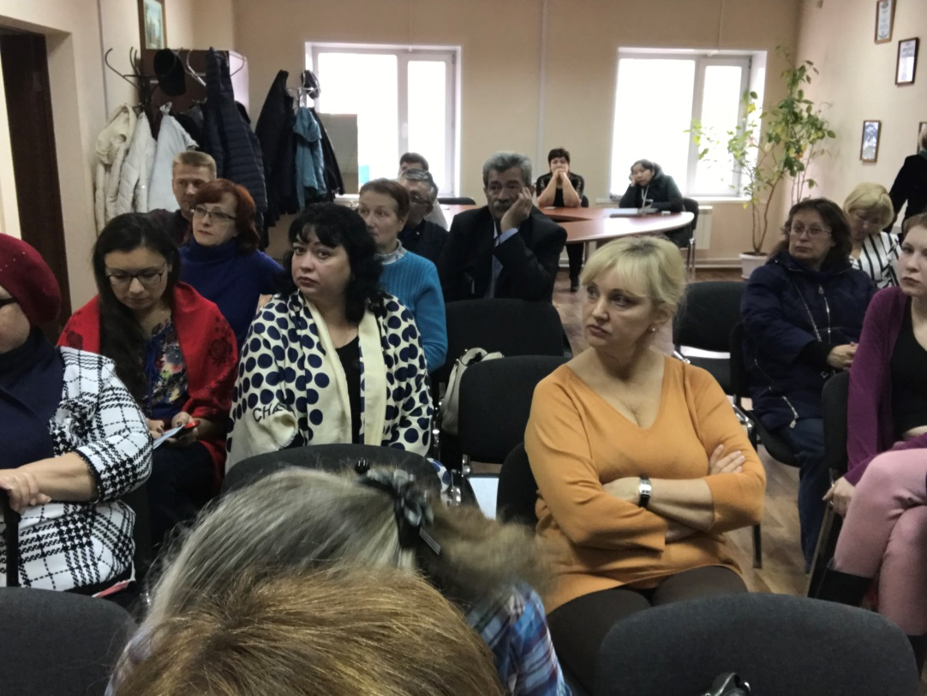
Шаг 4: сбор заявок, по результатам рассмотрения которых, принято решение о выполнении благоустройства на 38 земельных участках (39 многоквартирных домов) 2-го микрорайона и 2 земельных участках 5-го восточного микрорайона (4 многоквартирных дома)
Шаг 5: обсуждение с собственниками помещений в многоквартирных домах мероприятий по благоустройству дворовых территорий, подготовка и согласование управляющими организациями с уполномоченными представителями собственников МКД схем выполнения работ и дефектных ведомостей, проведение общих собраний собственников для принятия решений о согласии проведения работ по благоустройству и участию в долевом софинансировании расходов
#ЖКХменяется

Slide 8
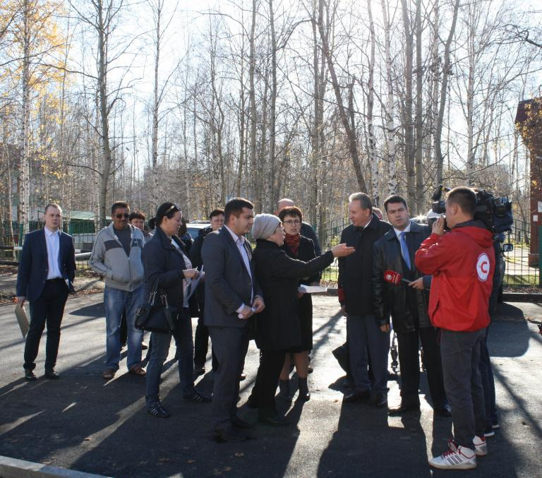
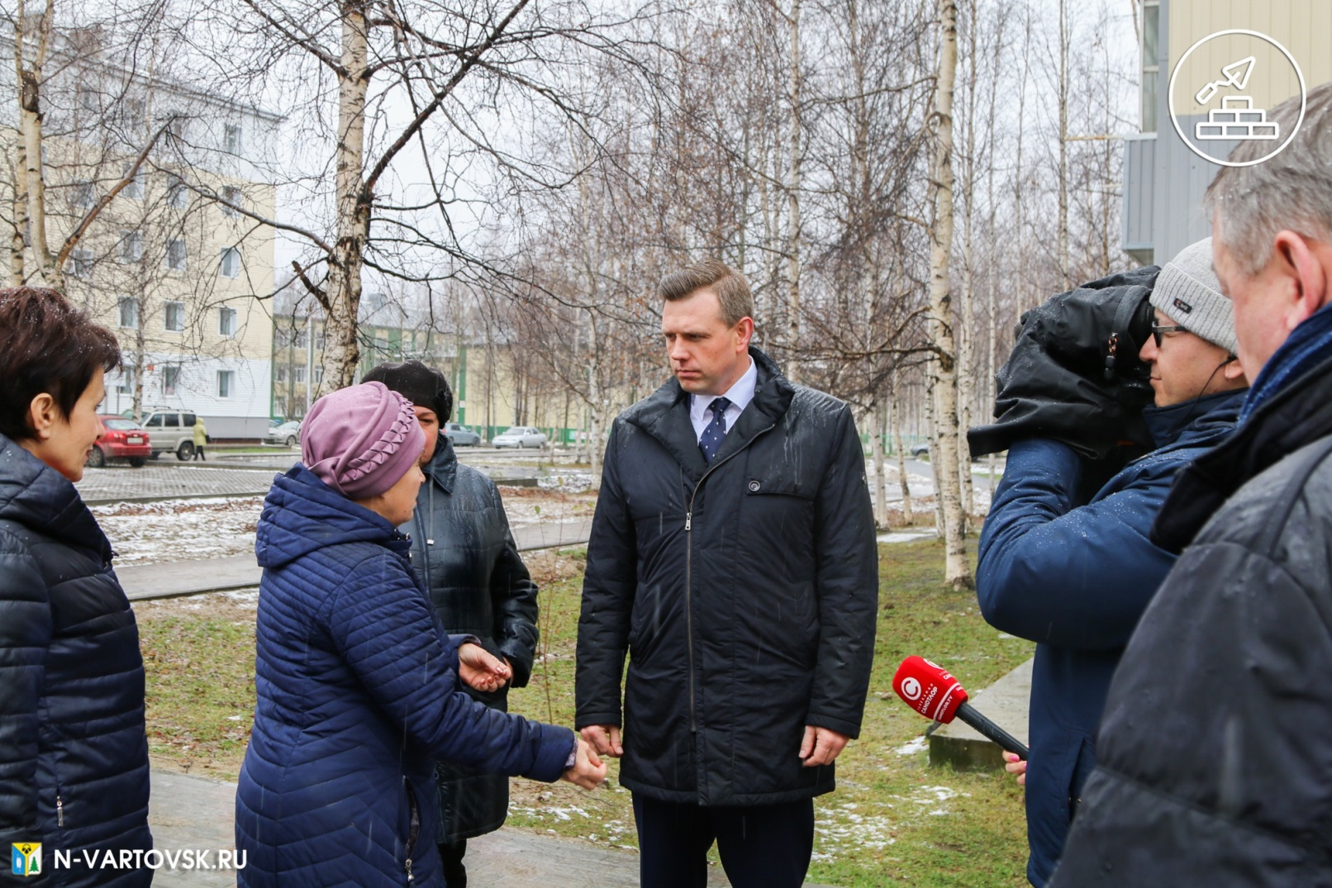
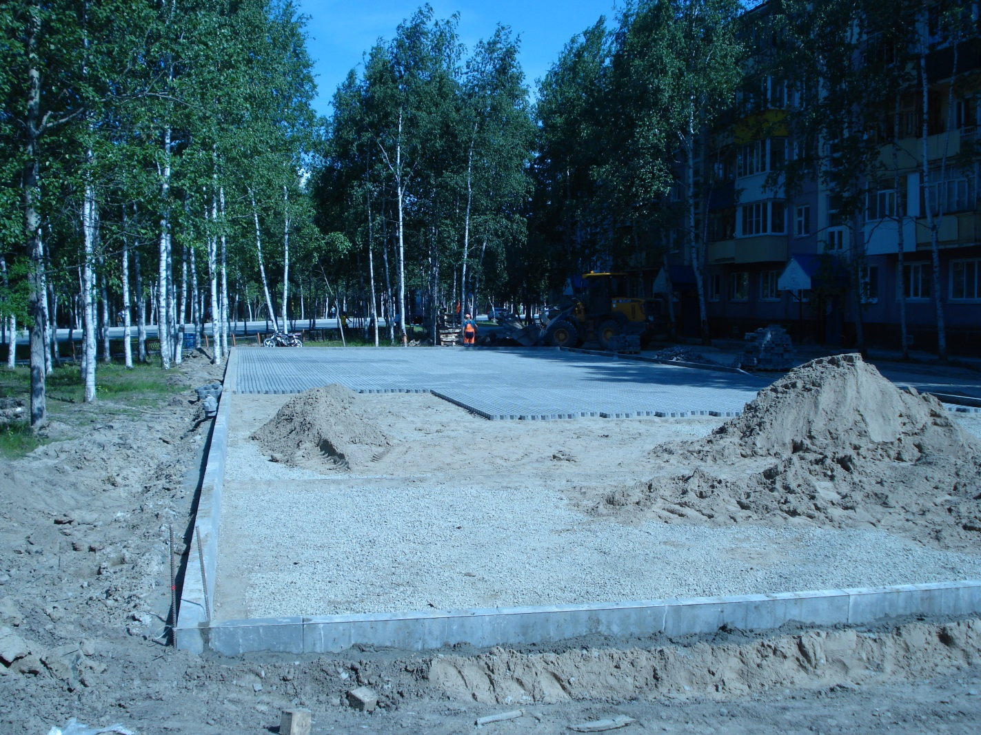
Шаг 6: ежедневный контроль выполнения работ по благоустройству, встречи с жителями для решения возникающих вопросов, отслеживание результатов
#ЖКХменяется

Slide 9
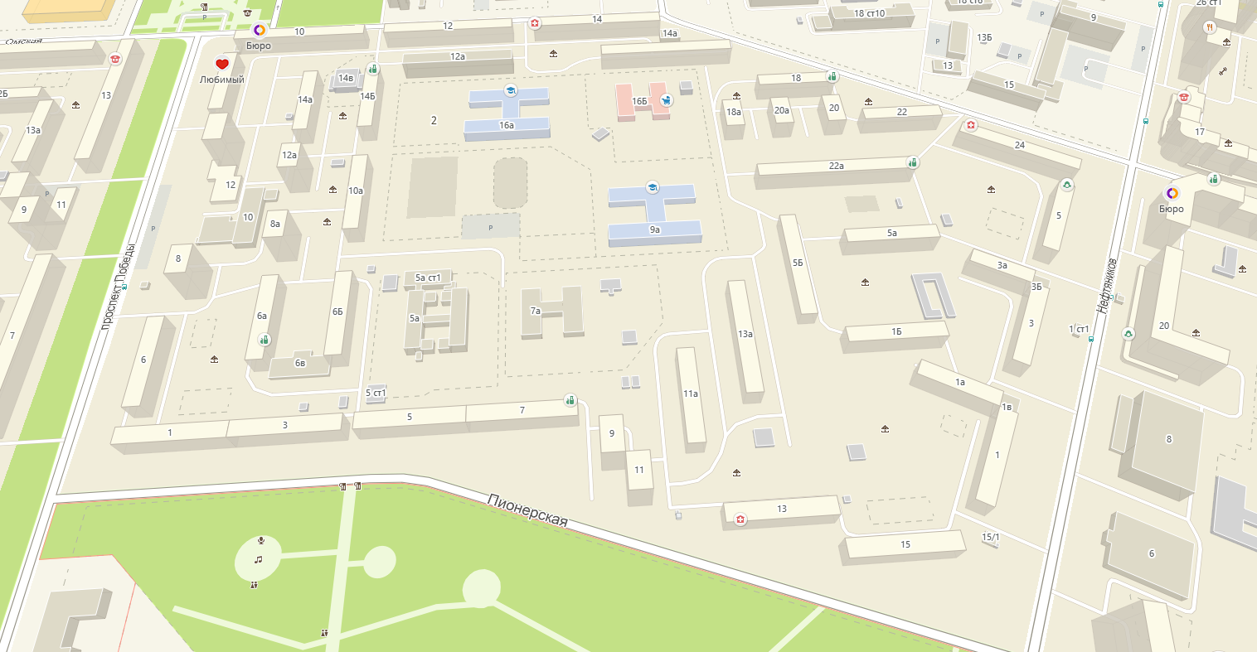
План асфальтирования 2 микрорайона
Общая площадь асфальтирования – 34 982,65 м²
#ЖКХменяется

Slide 10
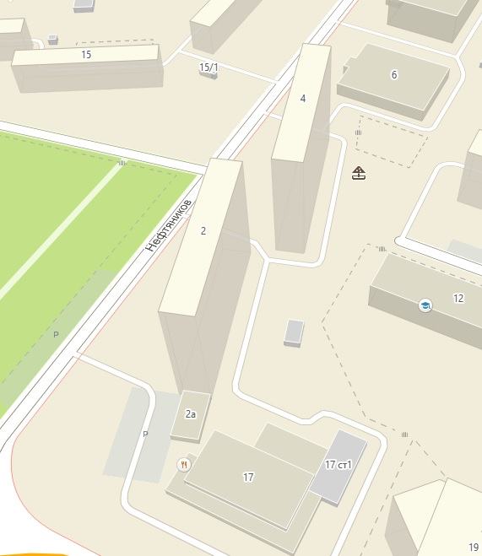
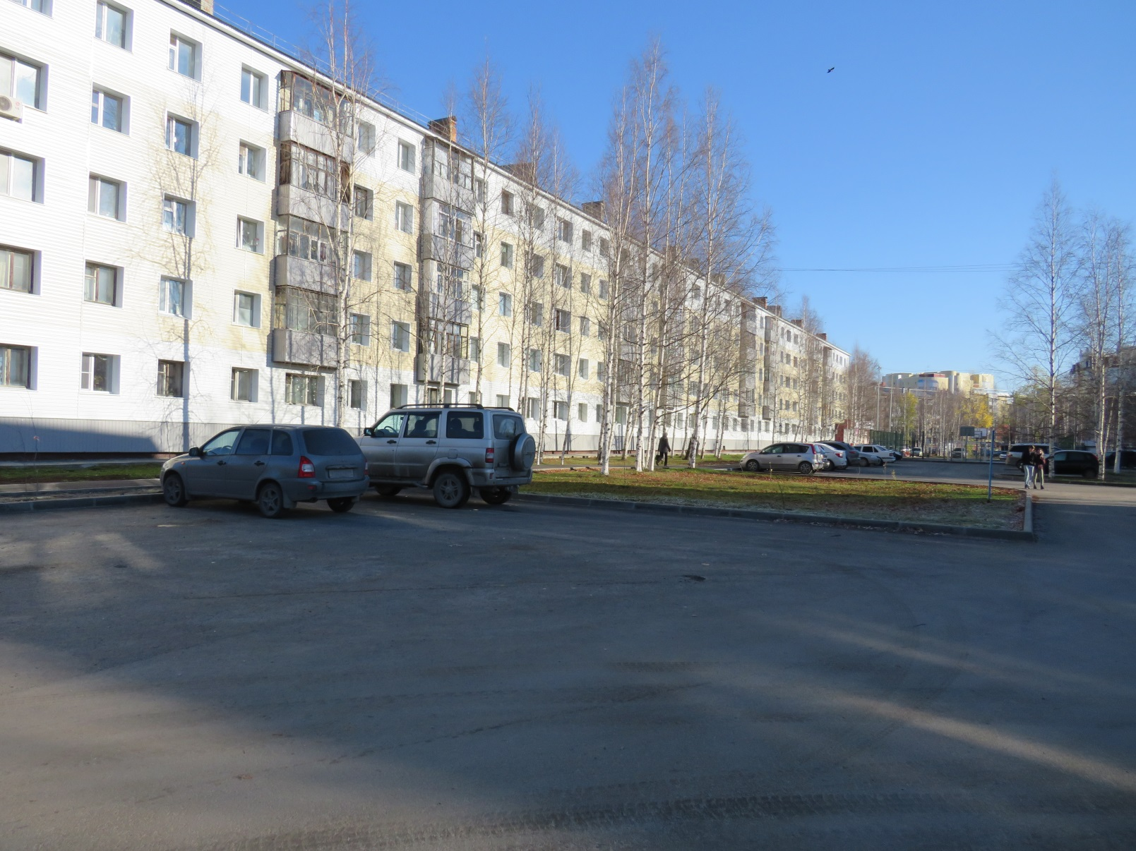
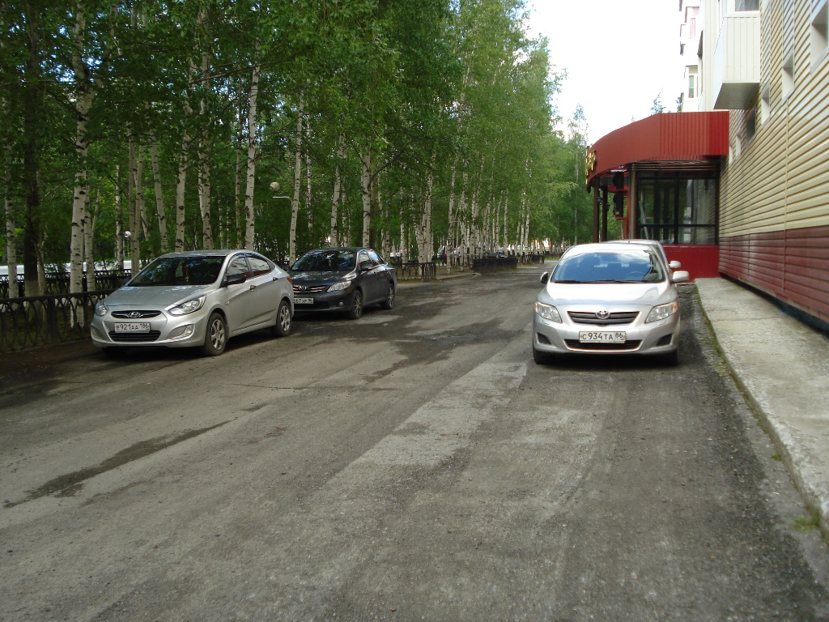
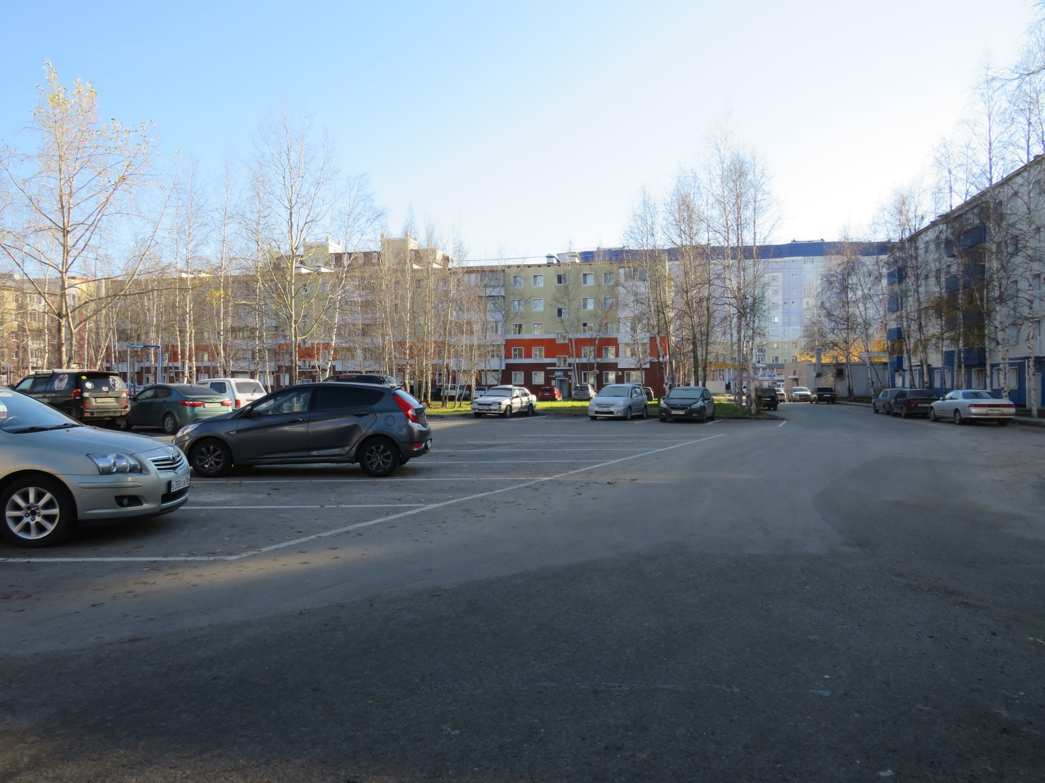
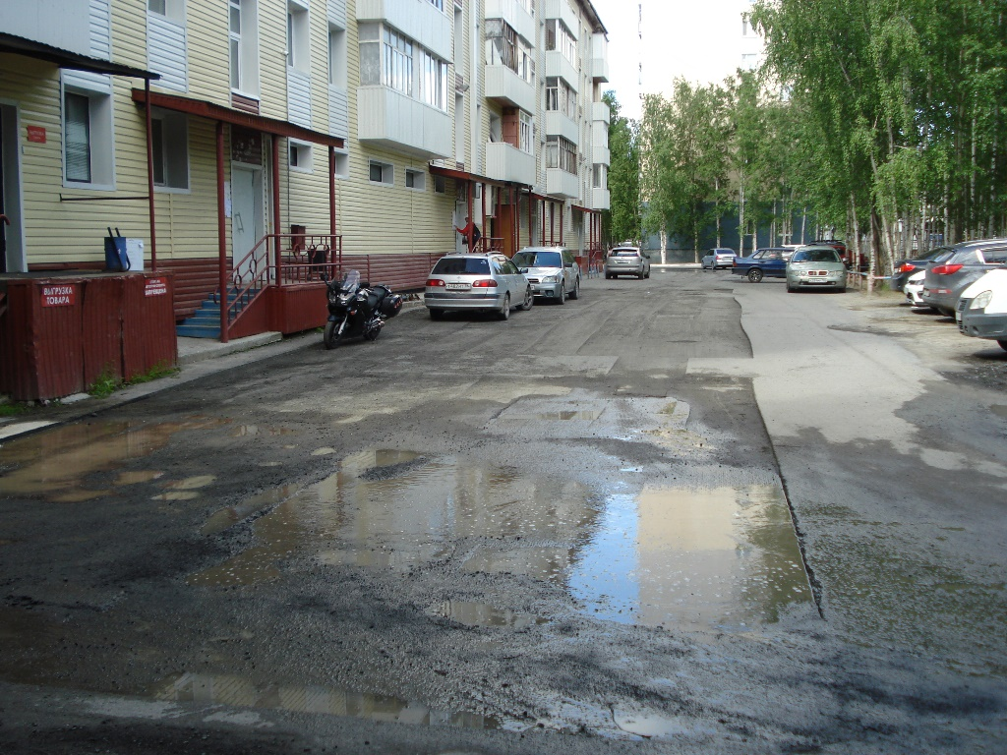
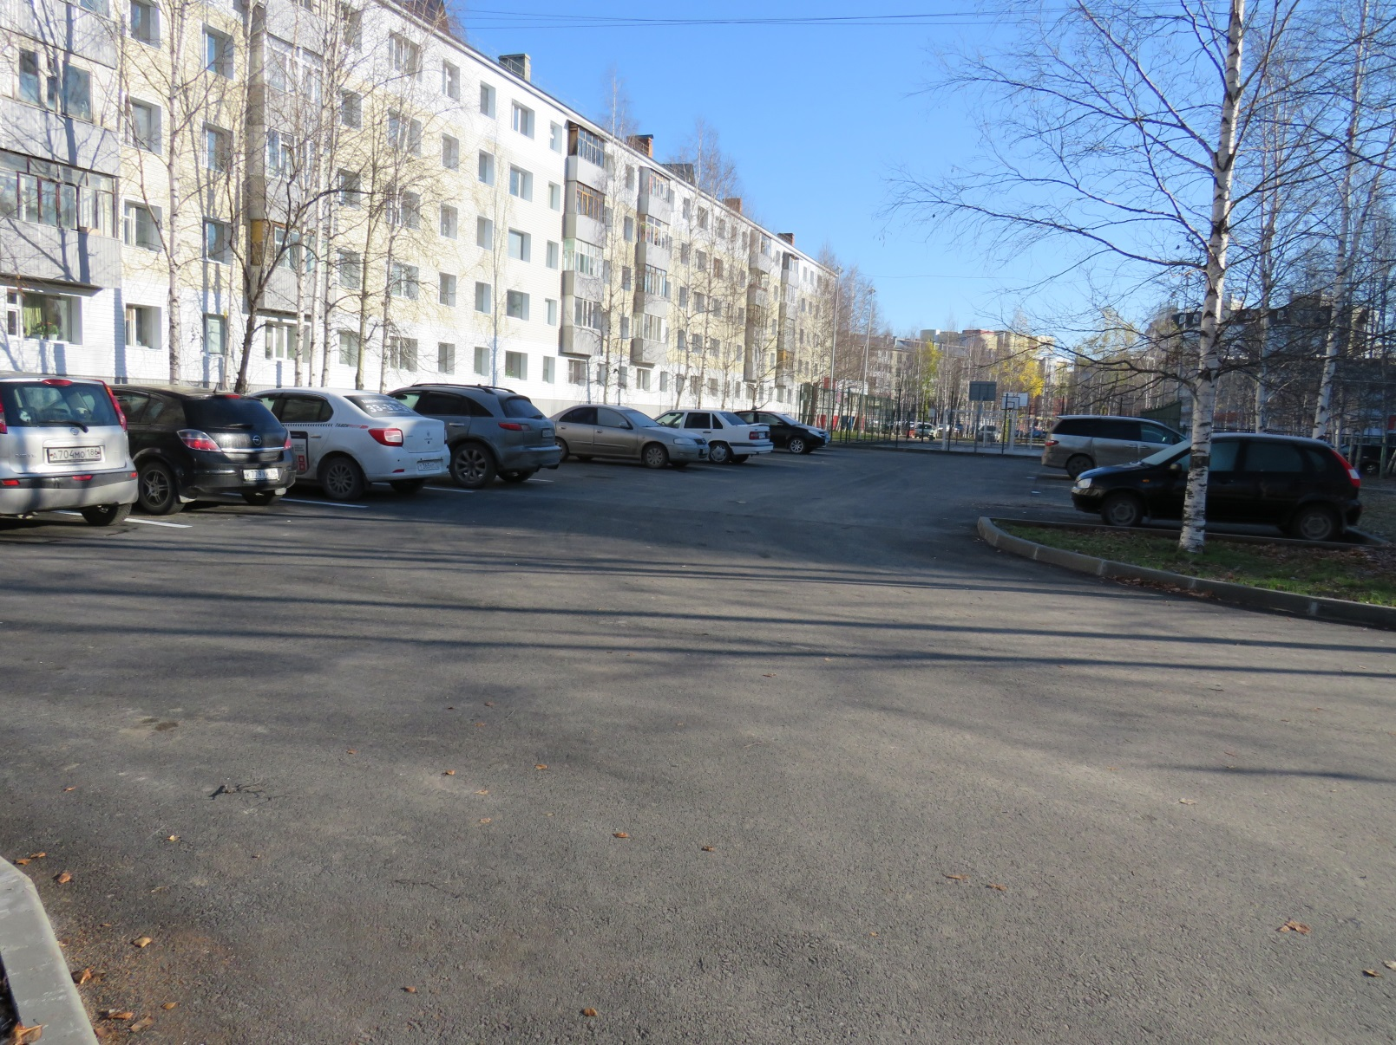
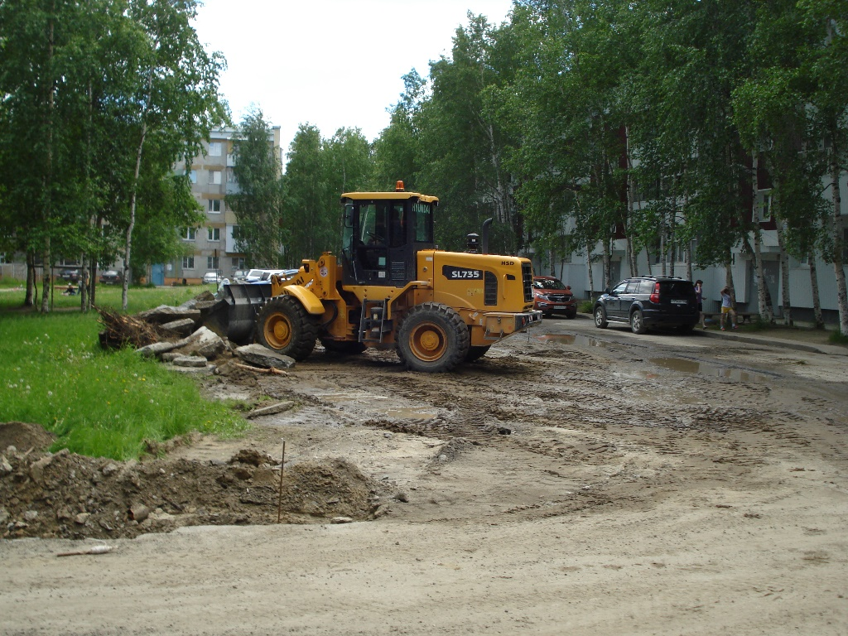
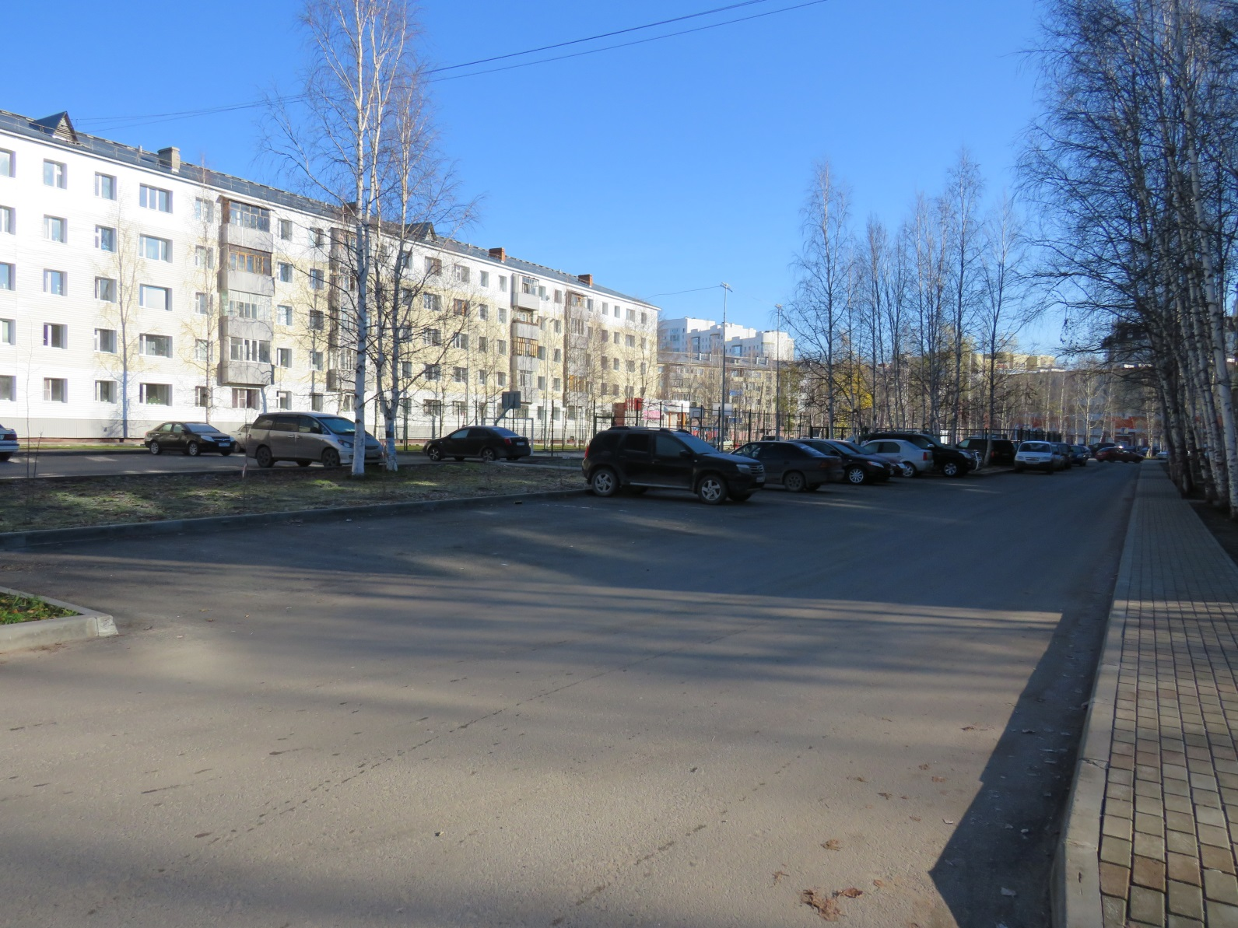
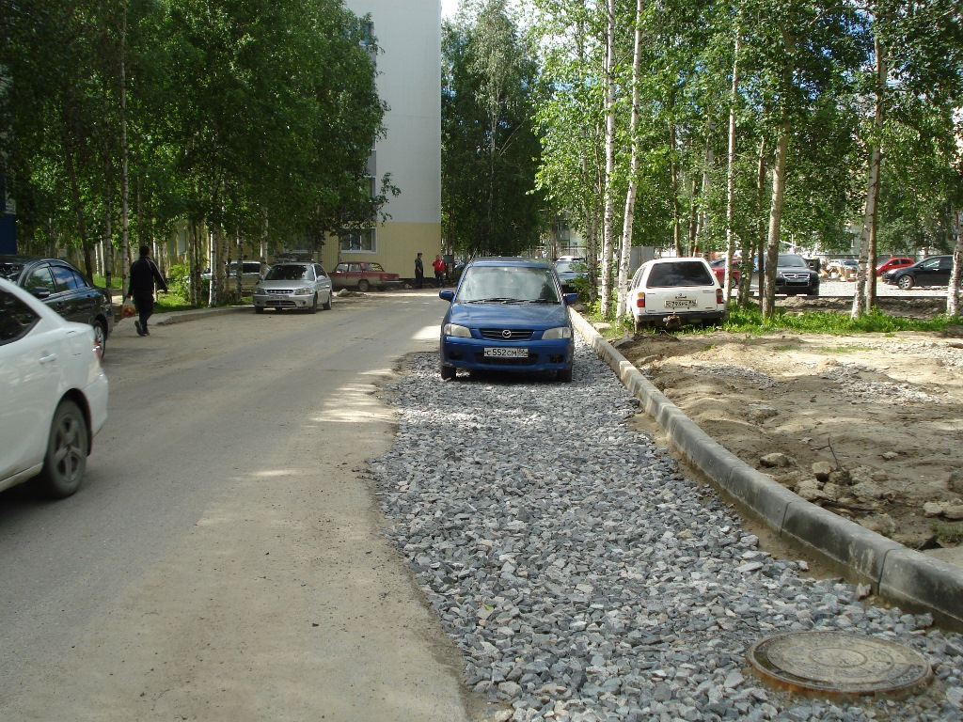
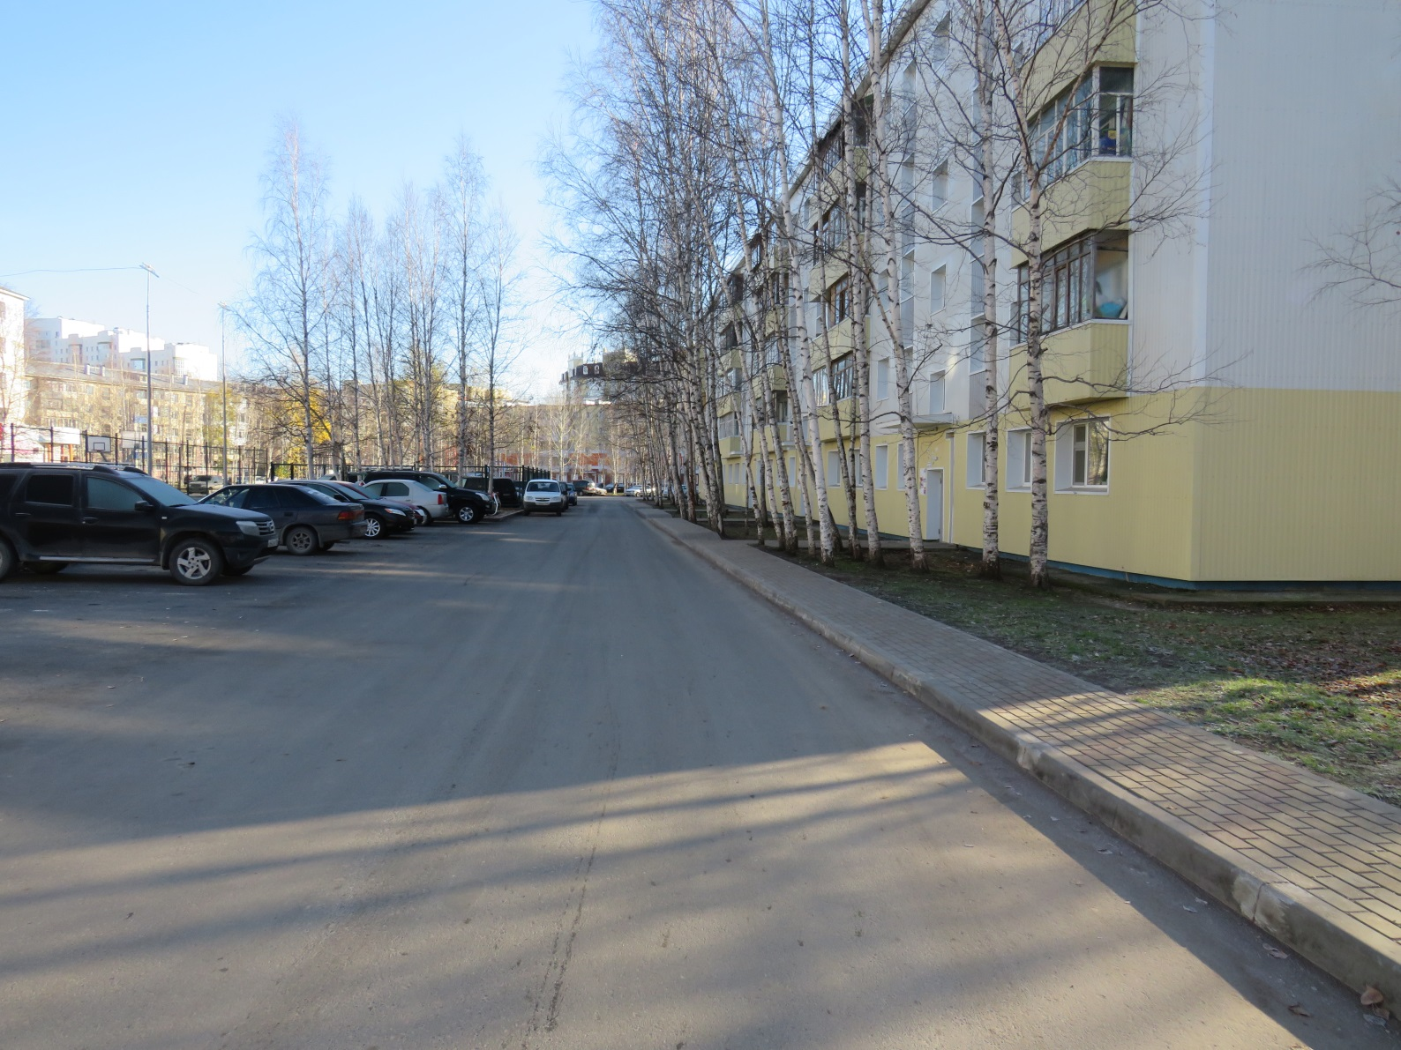
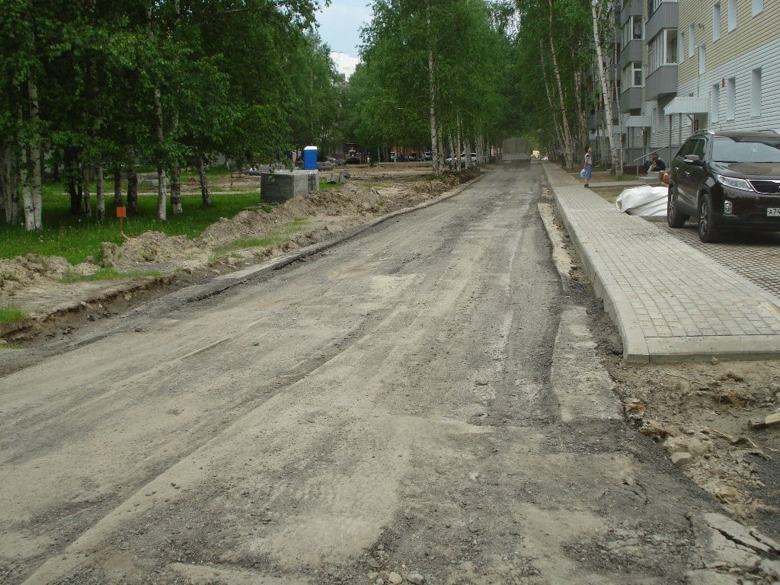
План асфальтирования 2 микрорайона
#ЖКХменяется

Slide 11
План ремонта тротуаров 2 микрорайона
Протяженность тротуаров – 6 327,6 м
#ЖКХменяется

Slide 12
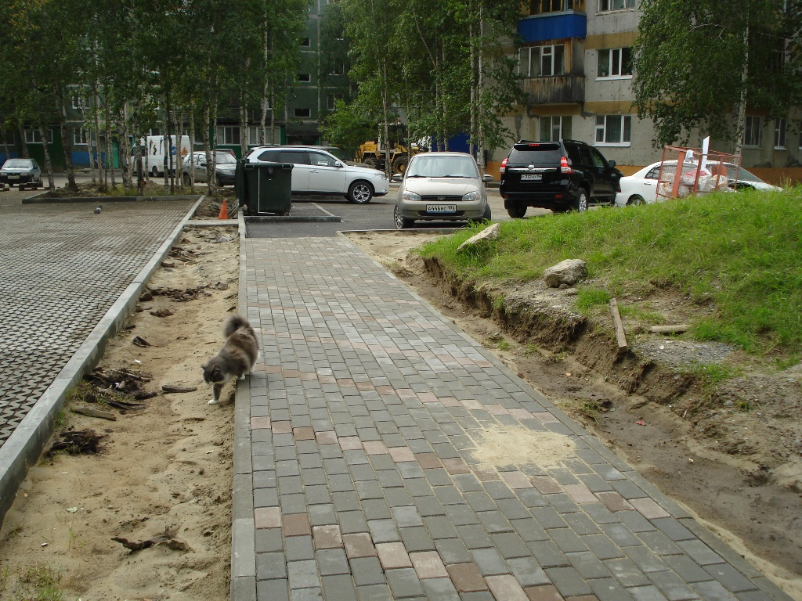
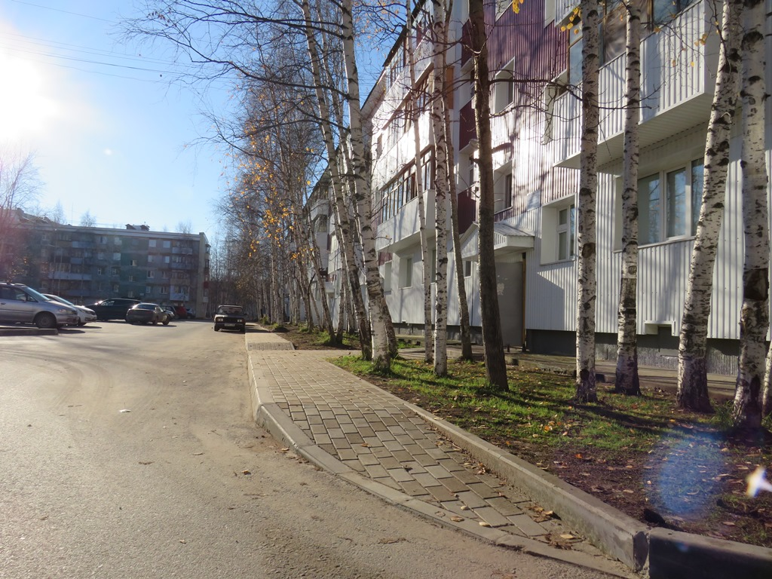
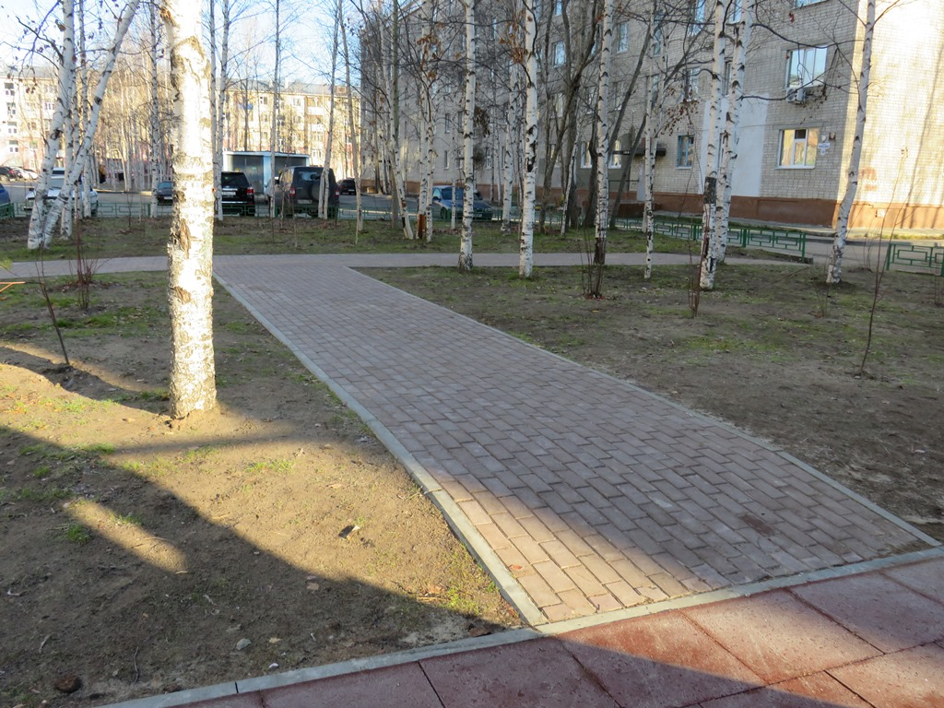
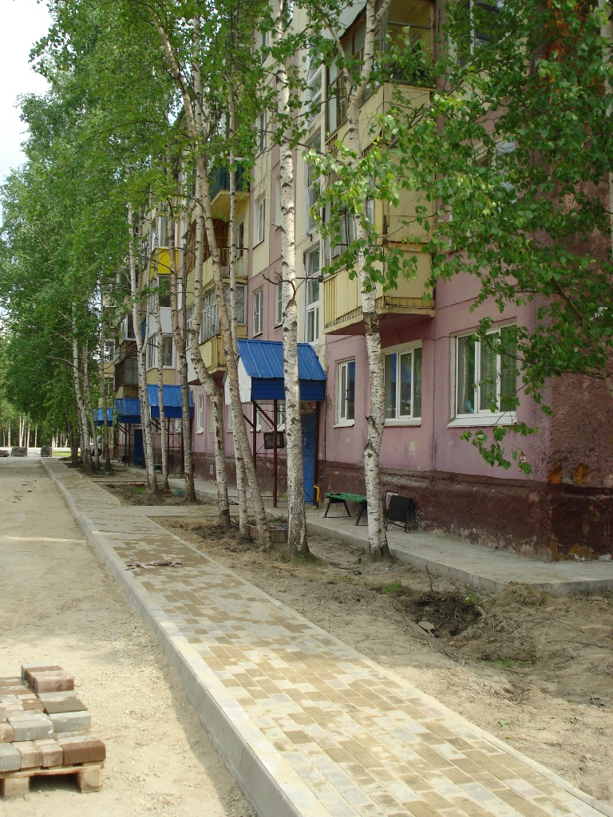
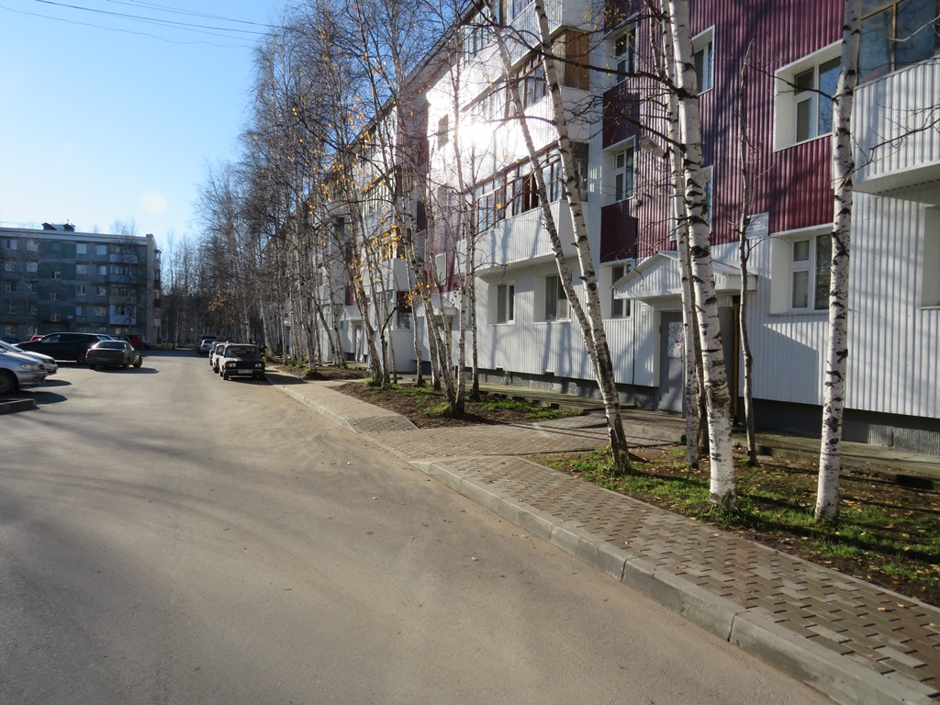
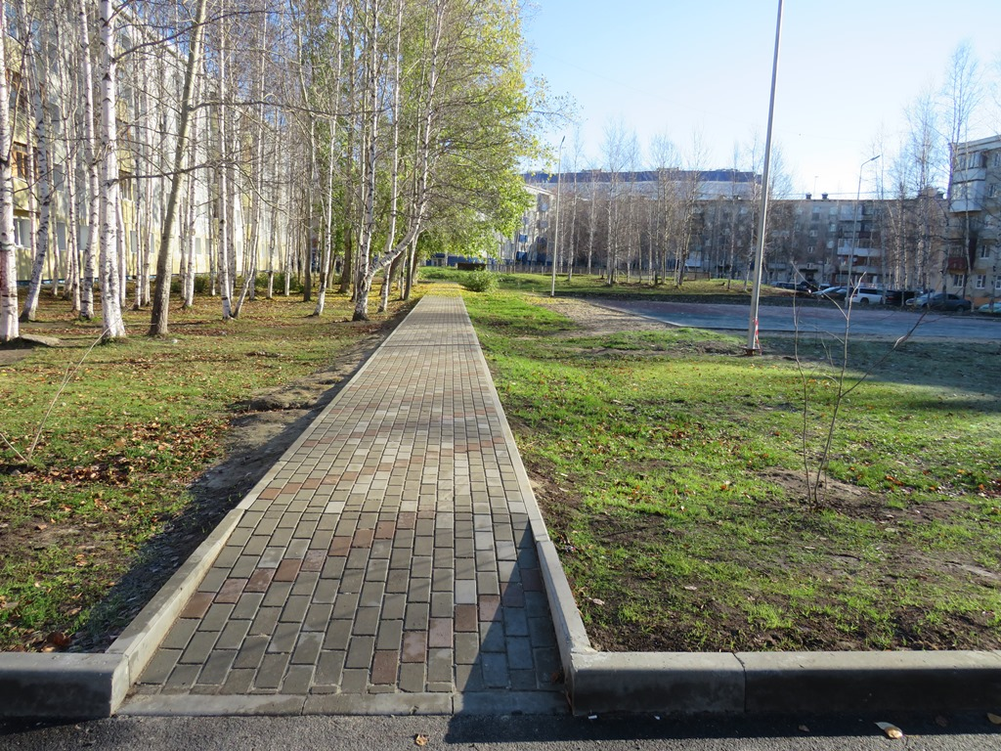
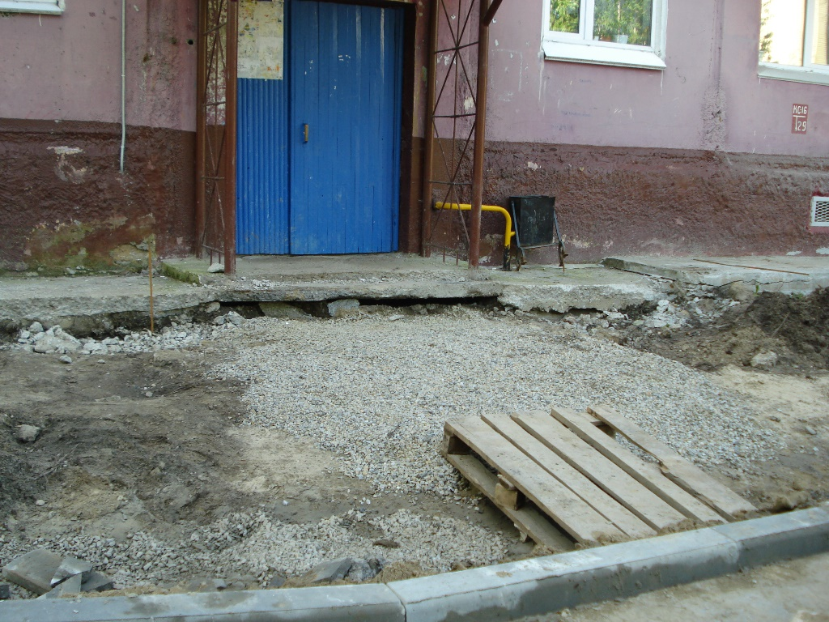
План ремонта тротуаров 2 микрорайона
#ЖКХменяется

Slide 13
Устройство парковочных мест во 2 микрорайоне
Площадь парковочных мест – 11 774, 7 м²
Количество парковочных мест – 841 шт
#ЖКХменяется

Slide 14
Устройство парковочных мест во 2 микрорайоне
#ЖКХменяется

Slide 15
Малые архитектурные формы, устройство ограждений
во 2 микрорайоне
Малые архитектурные формы – 468 шт,
Протяженность ограждения – 7 429, 1 м.
#ЖКХменяется

Slide 16
Малые архитектурные формы во 2 микрорайоне
#ЖКХменяется

Slide 17
Контейнерные площадки во 2 микрорайоне
Количество контейнерных площадок – 12 шт.
#ЖКХменяется

Slide 18
Шаг 7: приемка совместно с жителями, депутатами и членами общественных организаций выполненных работ
#ЖКХменяется

Slide 19
Шаг финальный: участие в праздниках дворов для разделения вместе с жителями радости от полученного результата
#ЖКХменяется

Slide 20
Спасибо за внимание!
#ЖКХменяется

